Slide 1
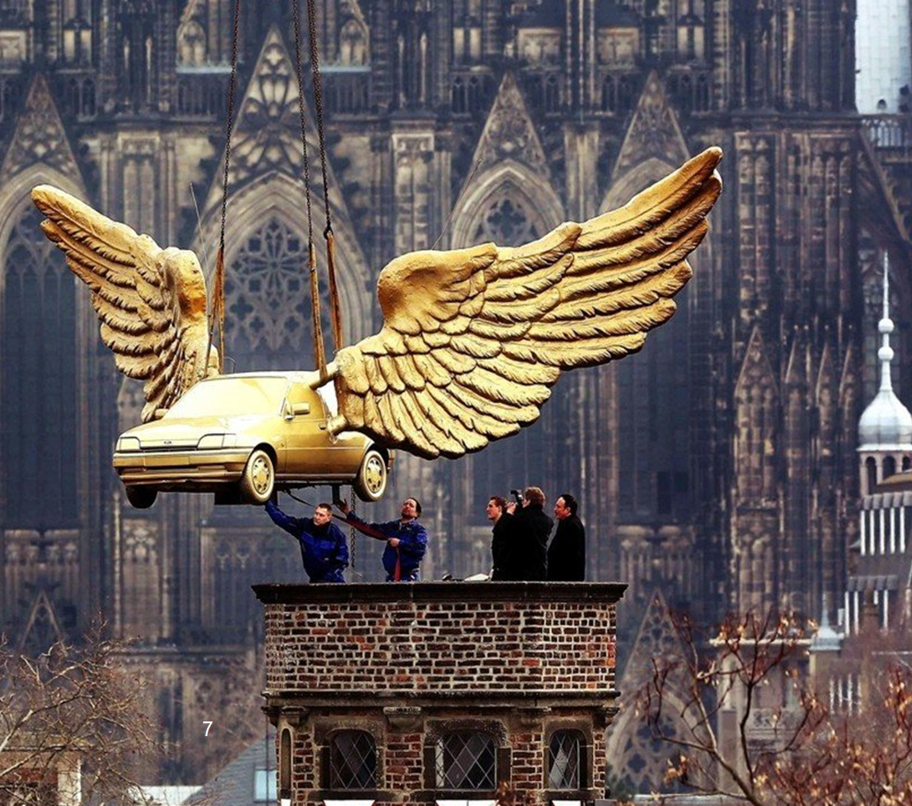

人的生命是 最寶貴的汽車撞壞可以修.而人的生命只有一次.
德國公民意識

Slide 2
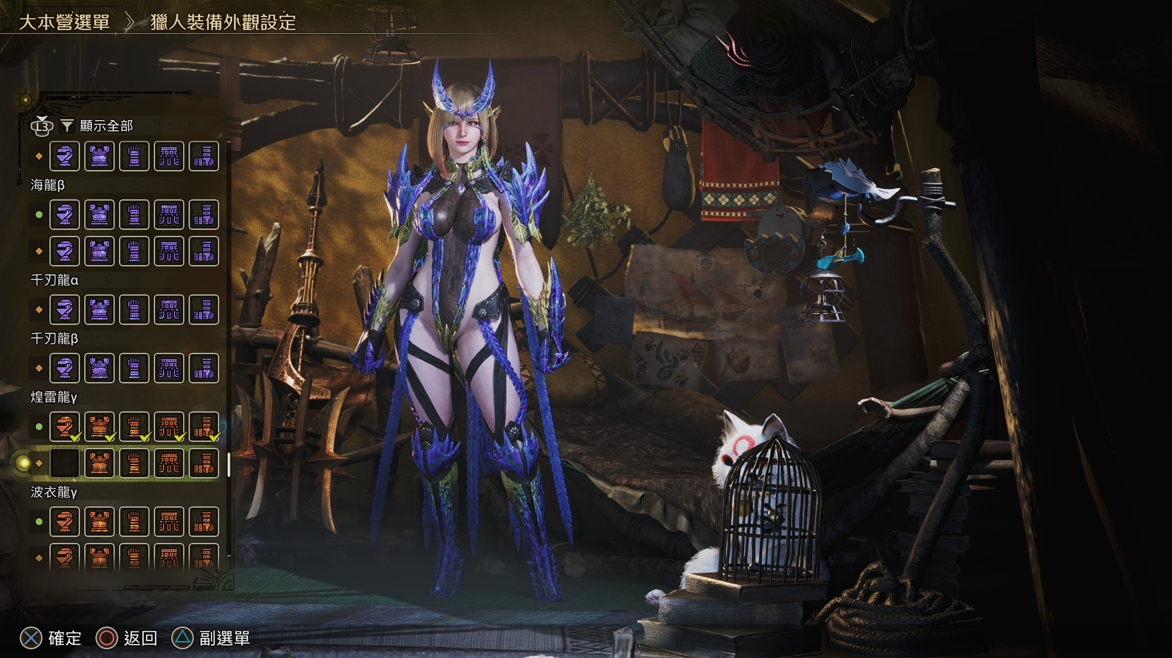
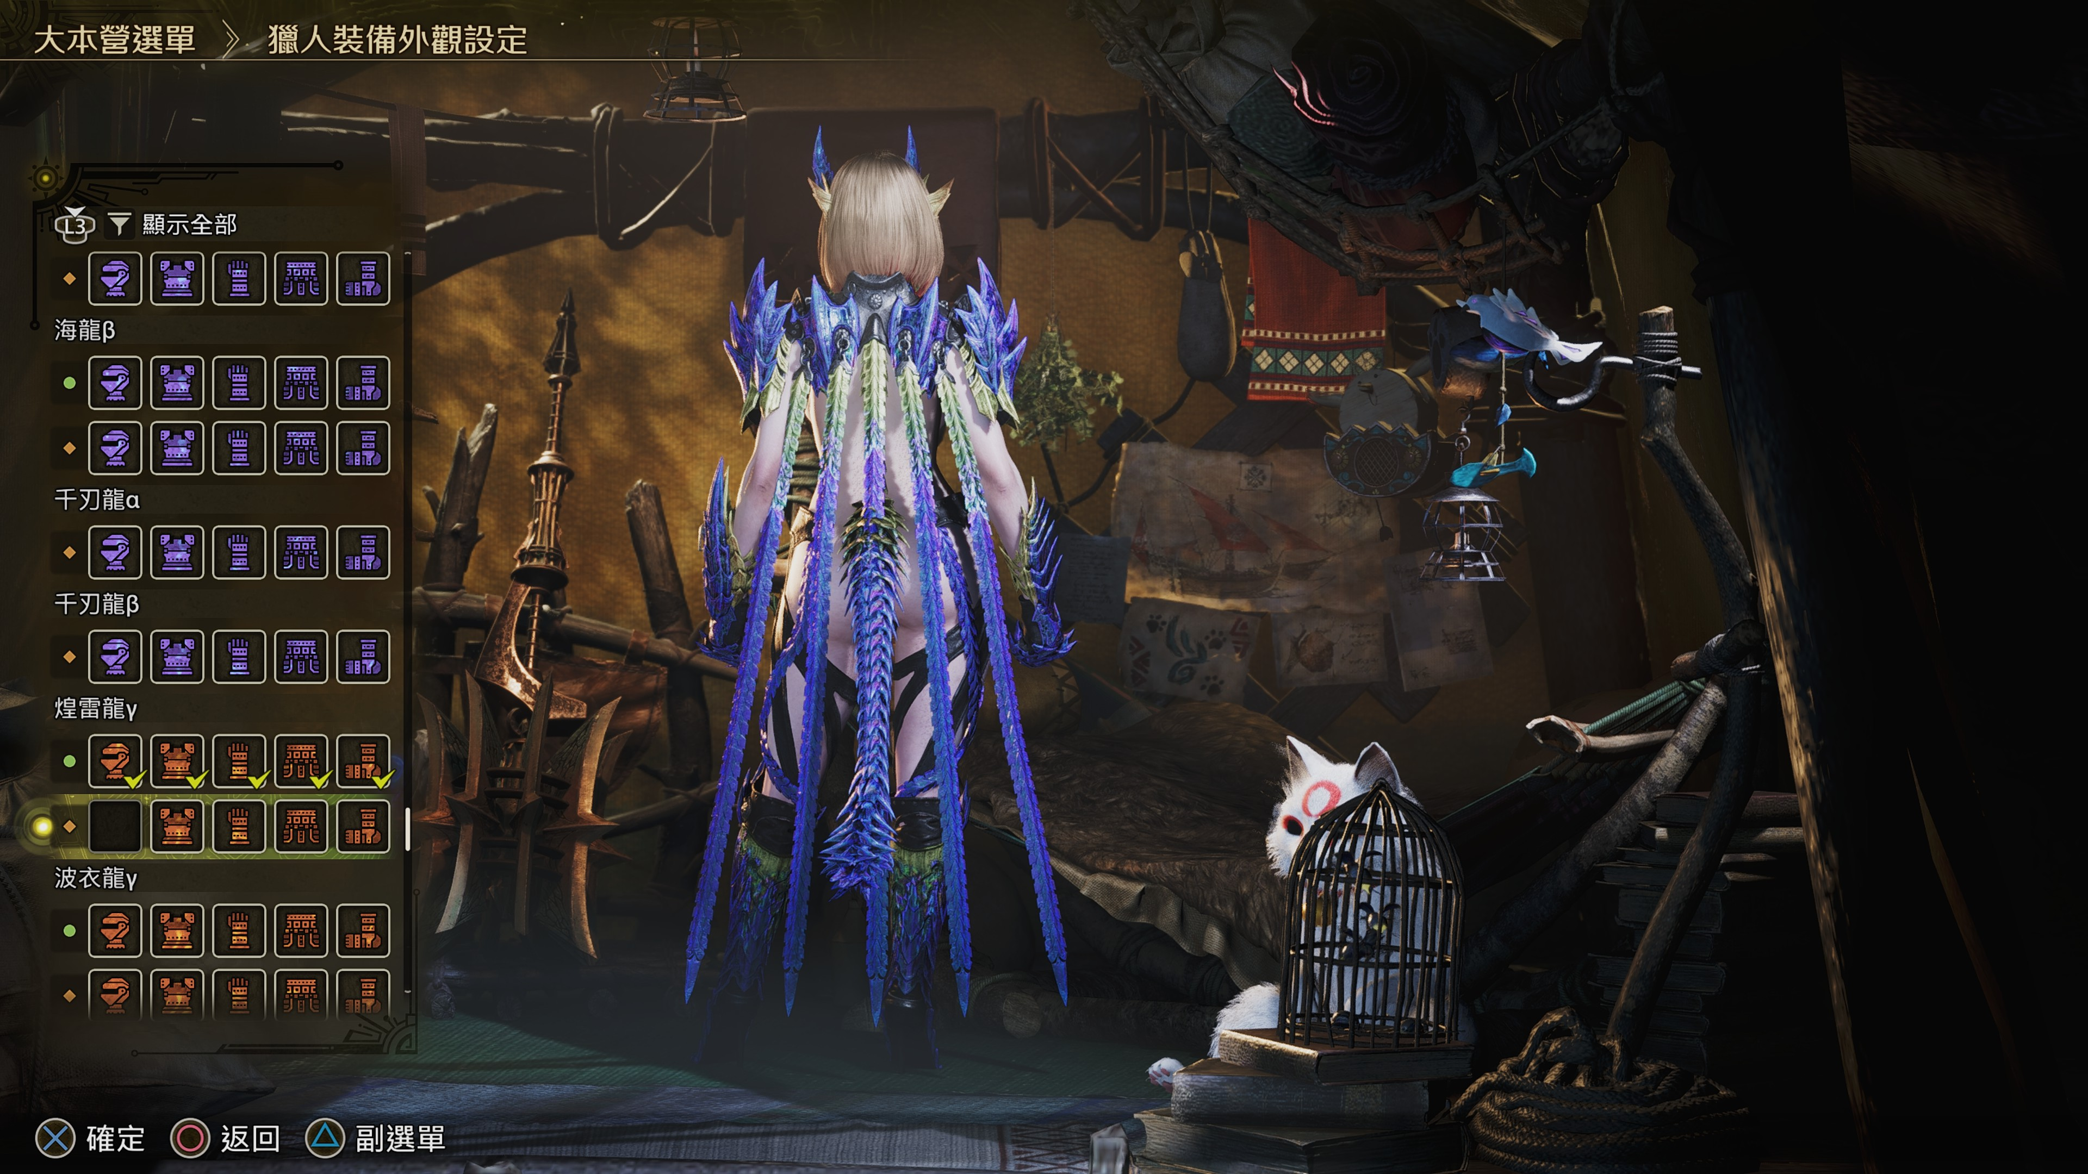

Slide 3

生命 唯一的意義 就是找到享受它的方式
壽司

Slide 4

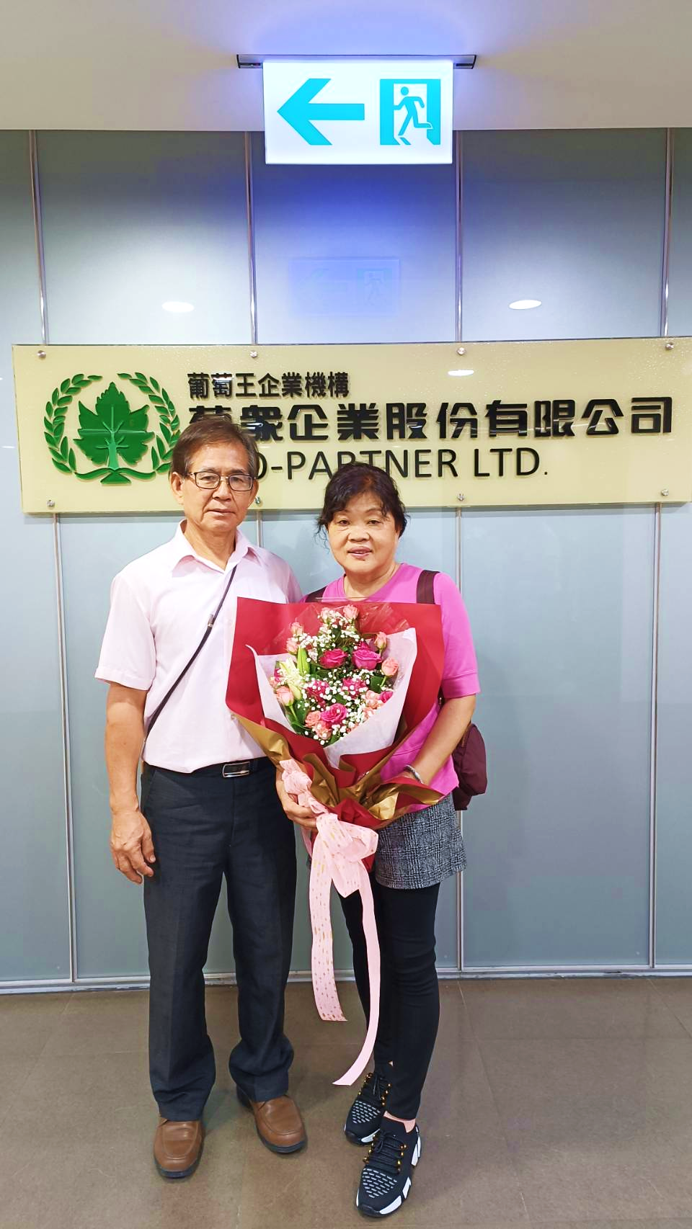
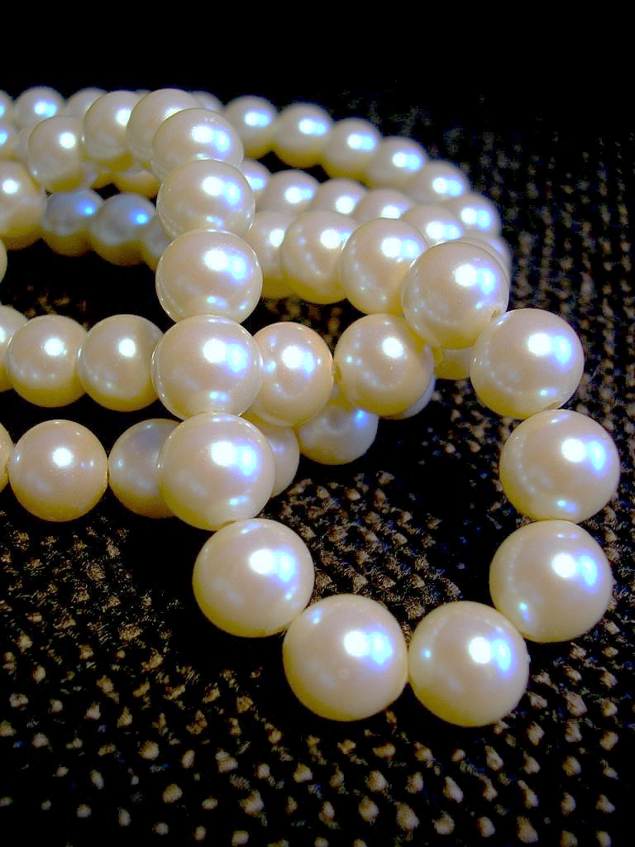
新科珍珠 蔡上海 吳素琴伉儷
高雄展覽館
環型結構 精巧、邏輯 嚴謹性可還原性 形成獨具特質的風格化結構形式
114年8月30日(六)

Slide 5
新科珍珠 蔡上海 吳素琴伉儷
高雄展覽館
環型結構 精巧、邏輯 嚴謹性可還原性 形成獨具特質的風格化結構形式
114年8月30日(六)

Slide 6

接觸葡眾前,太太的健康出問題手部抖動
吃了活逸康而改善,經上線美秀熱情分享介紹,
使用大量產品後更改善長時間睡眠品質不好,
腰椎滑落及膝蓋疼痛等問題。
感謝上線群規畫指導,上了珍珠聘階創造了
事業第二春,邀請大家於八月三十日時
來為我們鼓掌喝采。

Slide 7
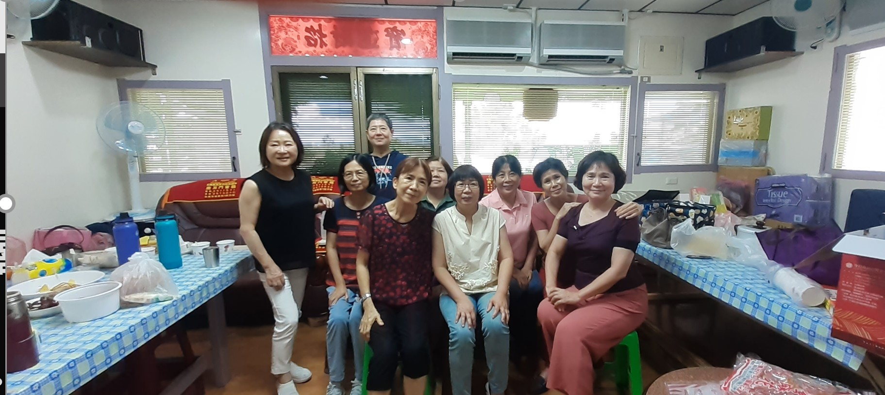
接觸葡眾前，太太的健康出問題手部抖動
吃了活逸康而改善,經上線美秀熱情分享介紹,
使用大量產品後更改善長時間睡眠品質不好,
腰椎滑落及膝蓋疼痛等問題.
感謝上線群的規畫指導,上了珍珠聘階創造了
事業第二春,邀請大家於八月三十日時來
感謝上線群的規畫指導,上了珍珠聘階創造了
接觸葡眾前，太太的健康出問題手部抖動
吃了活逸康而改善,經上線美秀熱情分享介紹,
使用大量產品後更改善長時間睡眠品質不好,
腰椎滑落及膝蓋疼痛等問題.
感謝上線群的規畫指導,上了珍珠聘階創造了事業第二春,邀請大家於八月三十日時來
為我們鼓掌喝采。

Slide 8

環型結構 精巧、邏輯 嚴謹性可還原性 形成獨具特質的風格化結構形式
低俗小說

Slide 9
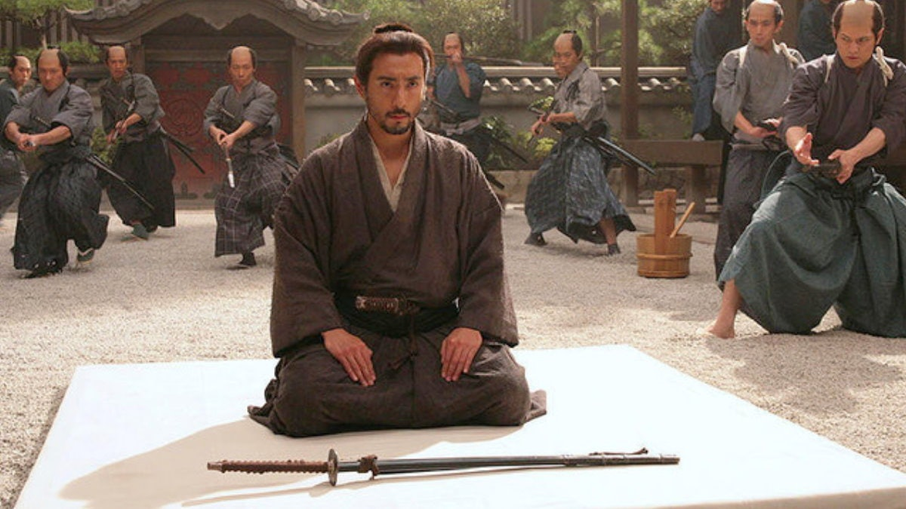

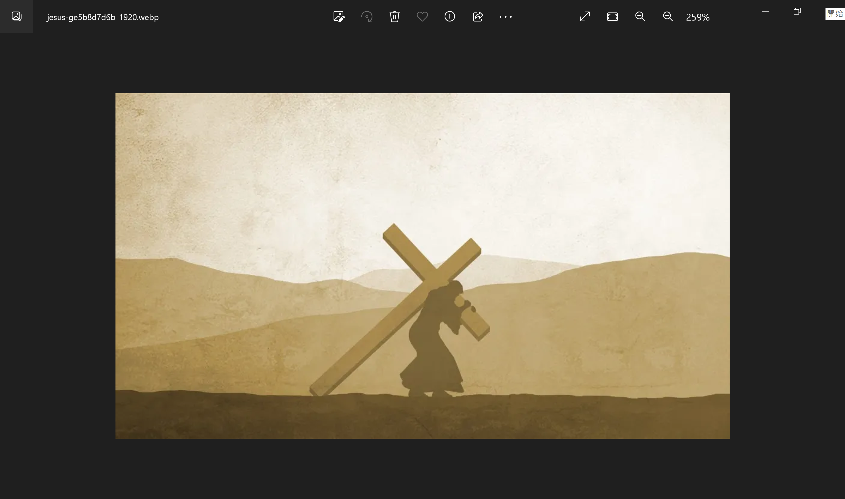
重要的是背負責任和完成責任 死亡不過是無法盡到責任後一種盡責任的方式
我們想逃走想反抗你我們想贏而這個營地不是終點我們不會自殺
那只是在逃避

Slide 10
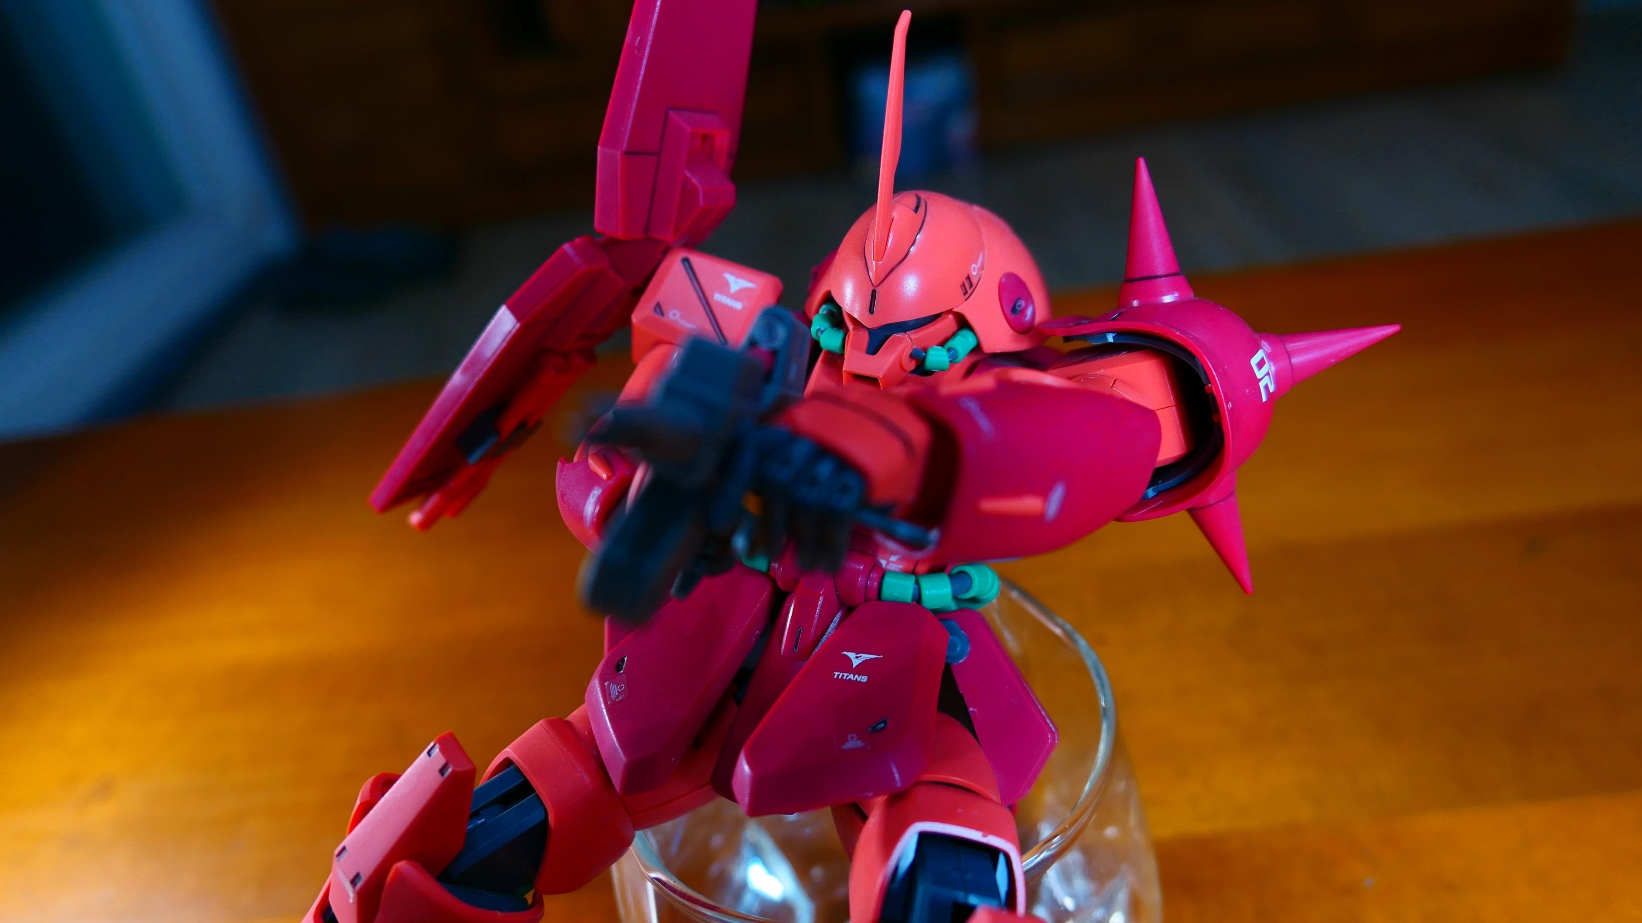
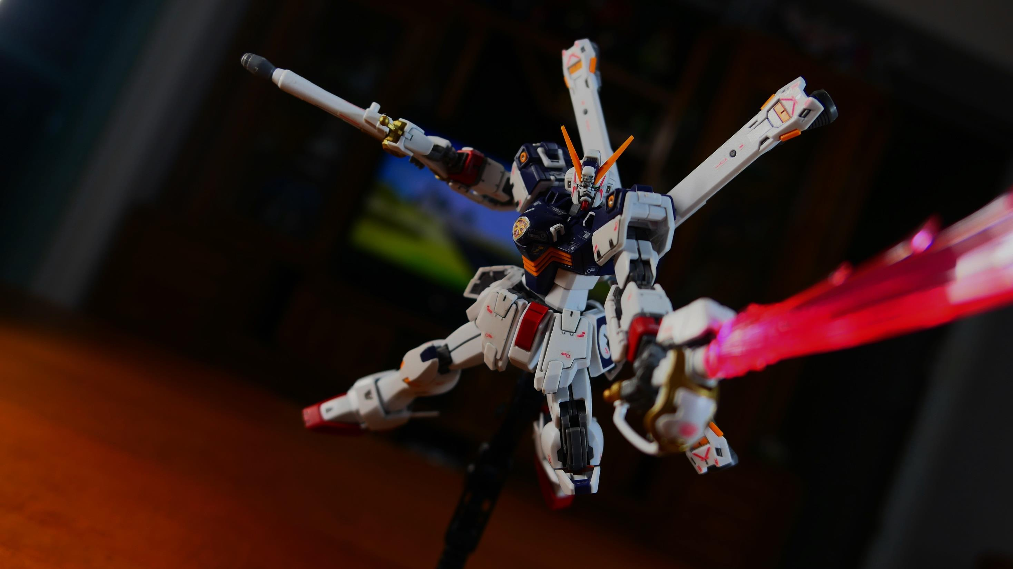
0619 模型雜拍

Slide 11
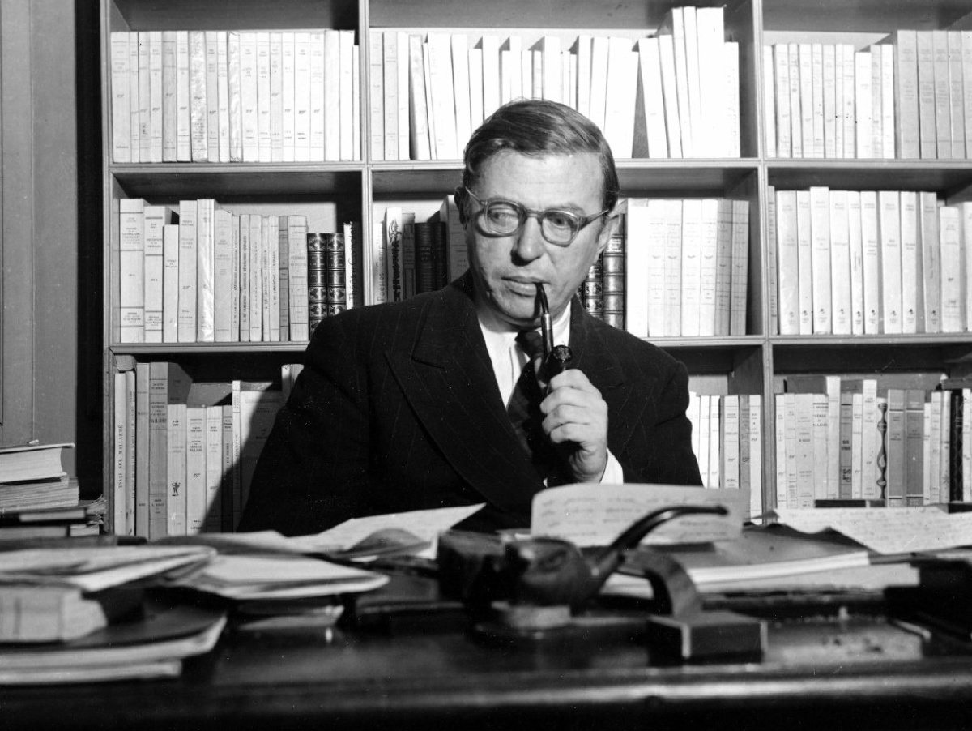

人是被命定 為自由的
尚-保羅·沙特
Jean-Paul Sartre

Slide 12
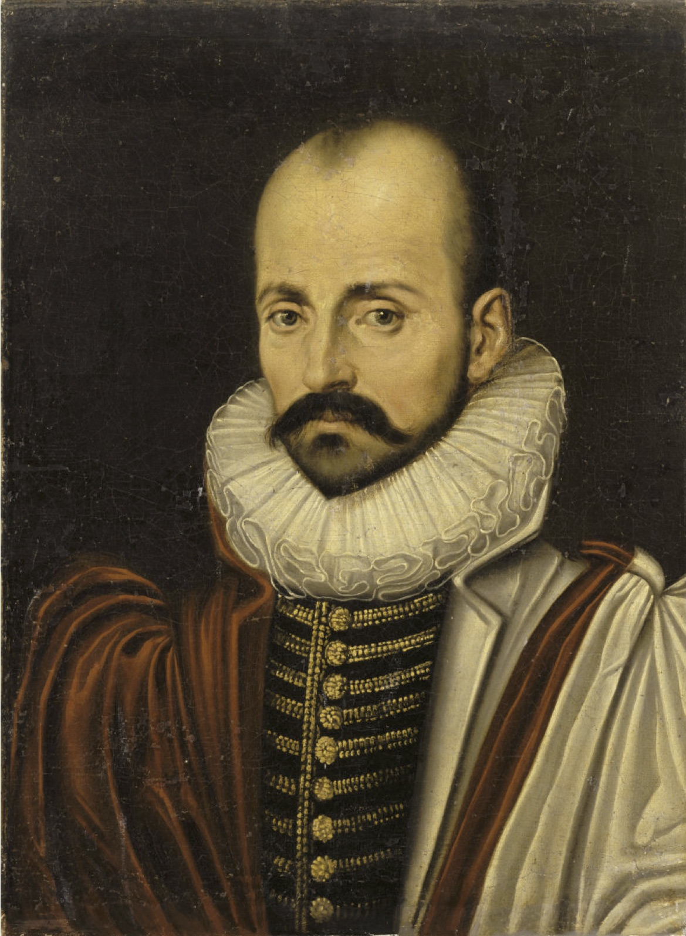
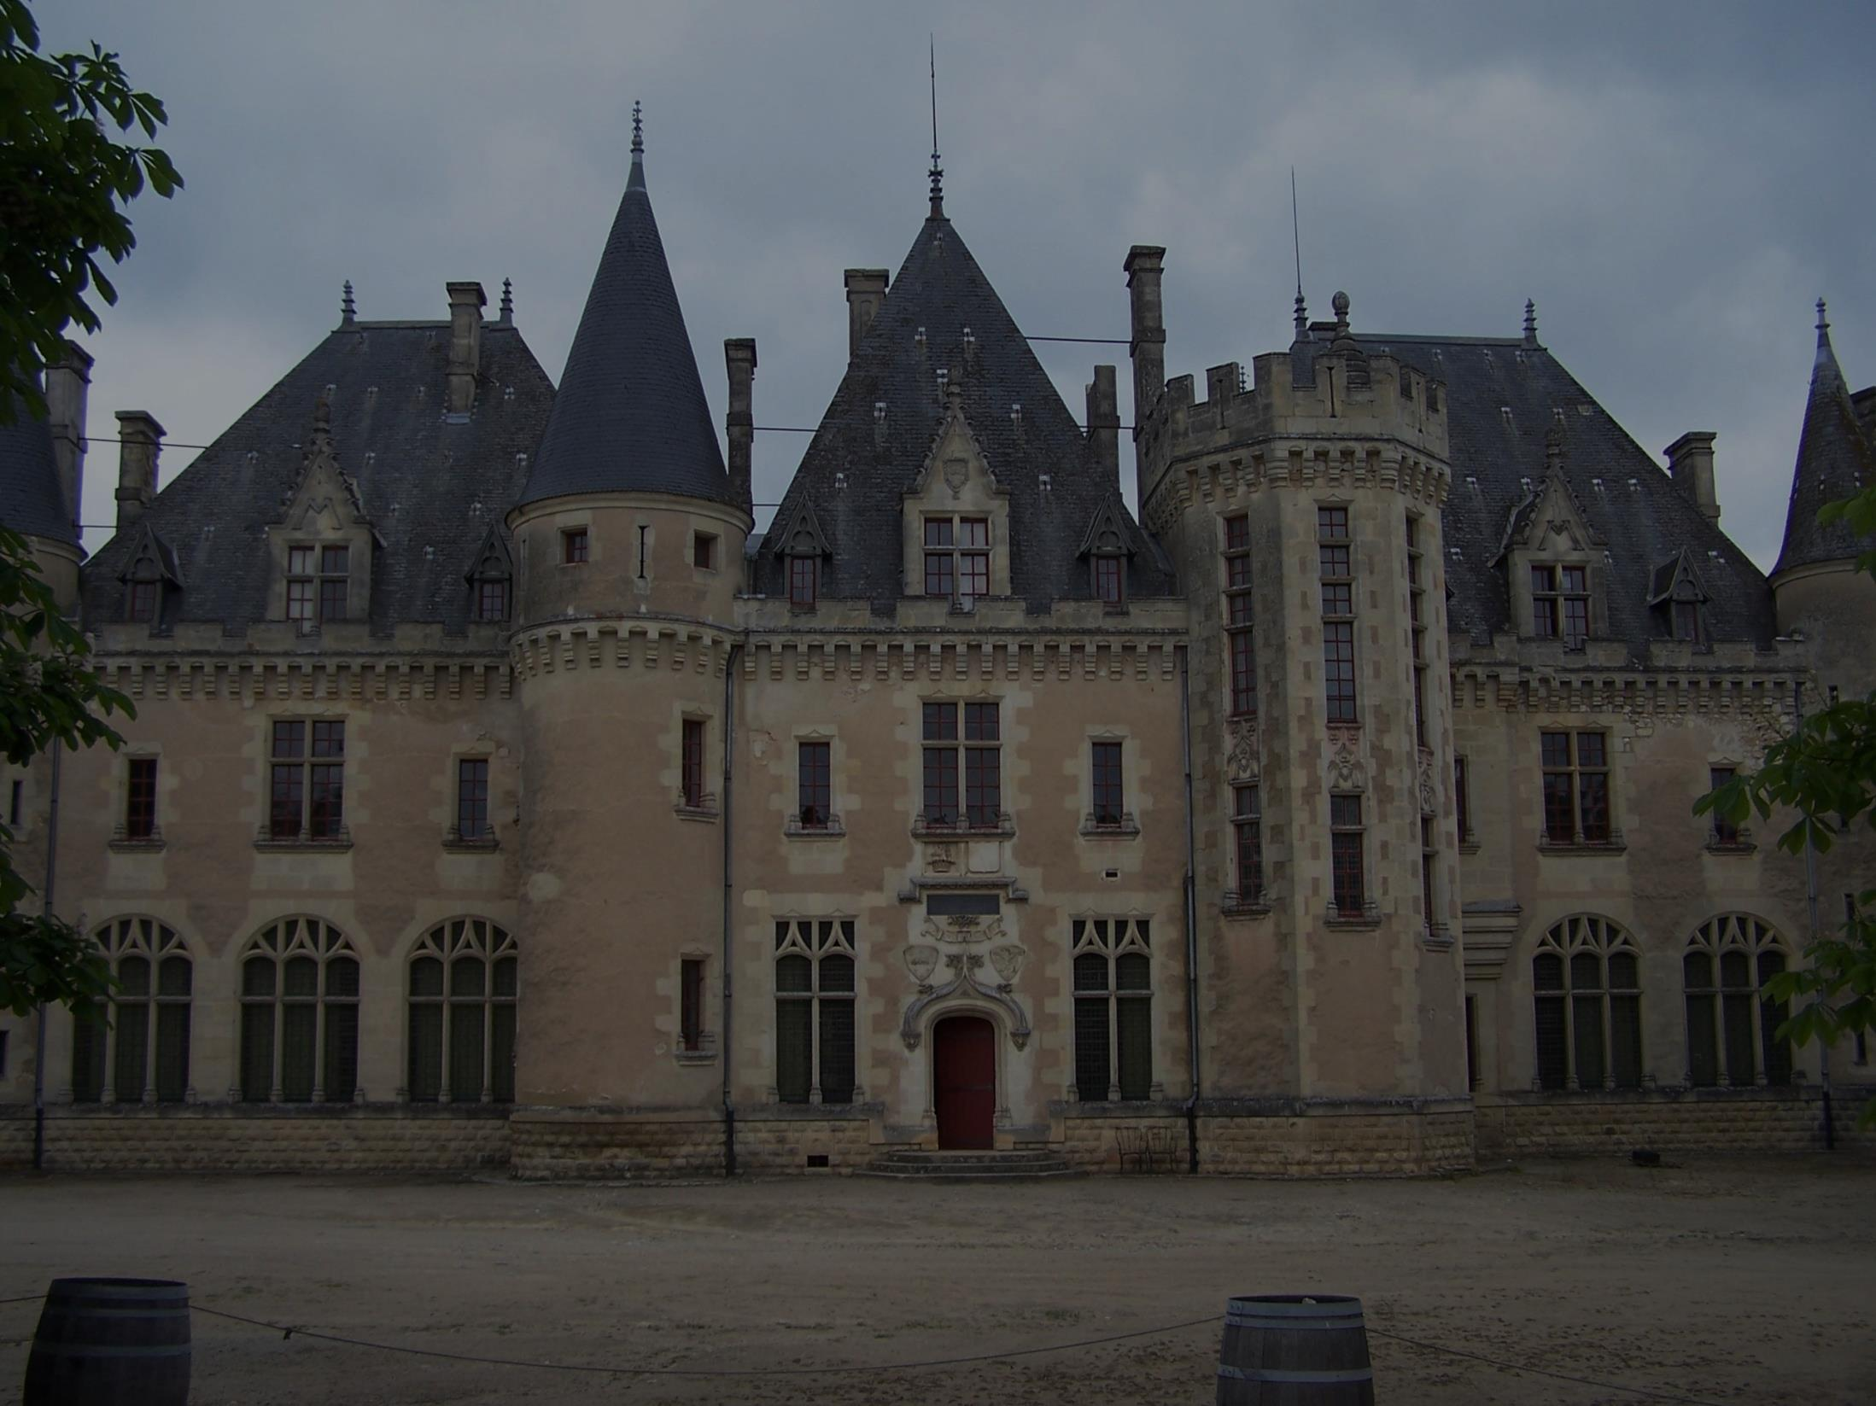
我閱讀 只是為了 取悅自己
米歇爾·德·蒙田
Michel de Montaigne

Slide 13

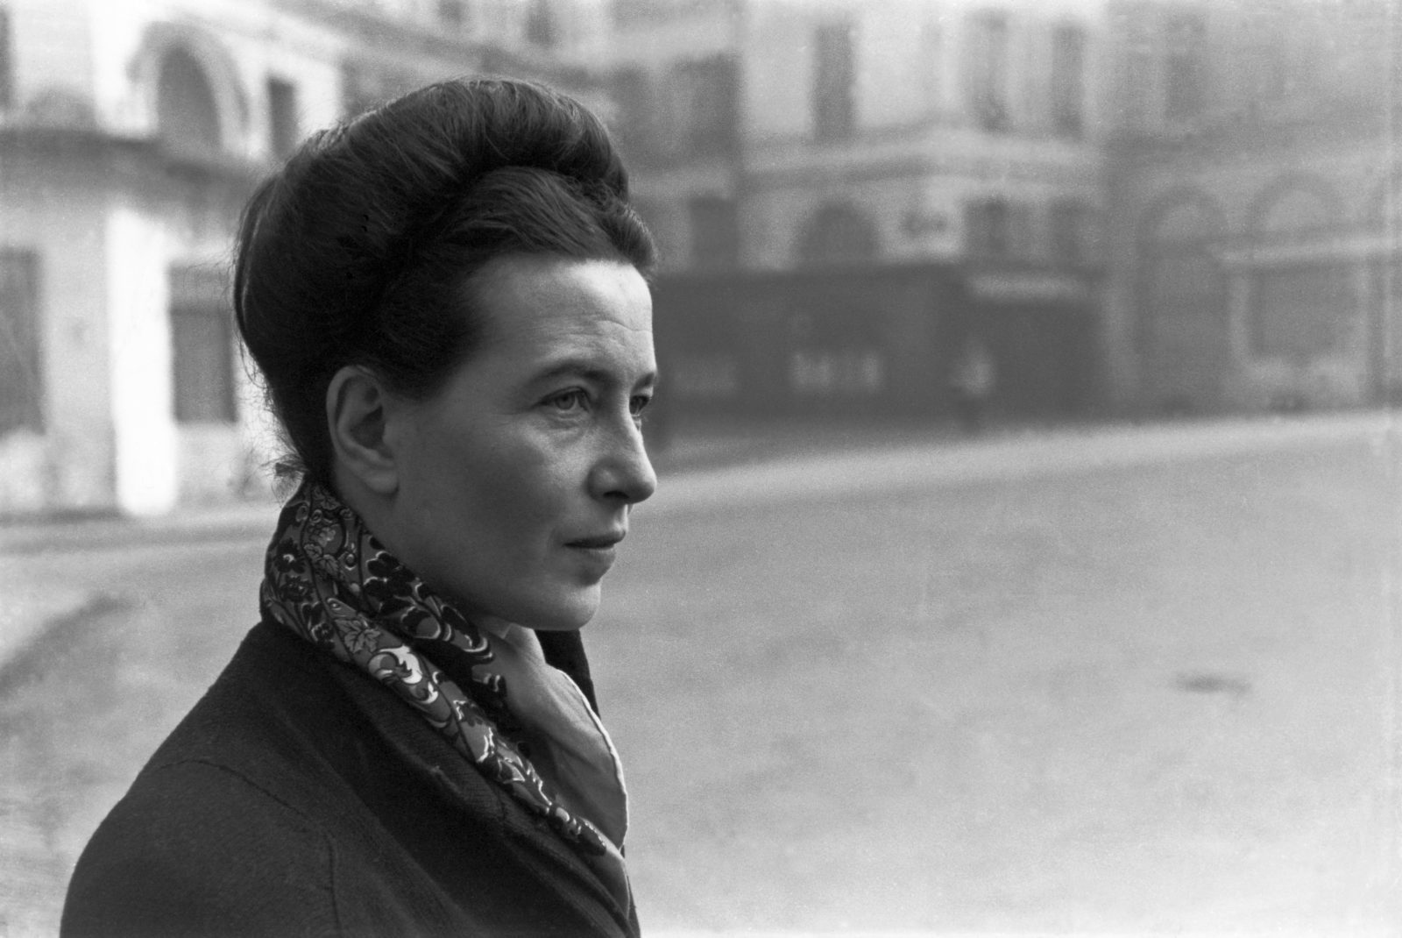
我愛你
但我不願
為你而死
西蒙·波娃
Simone de Beauvoir

Slide 14
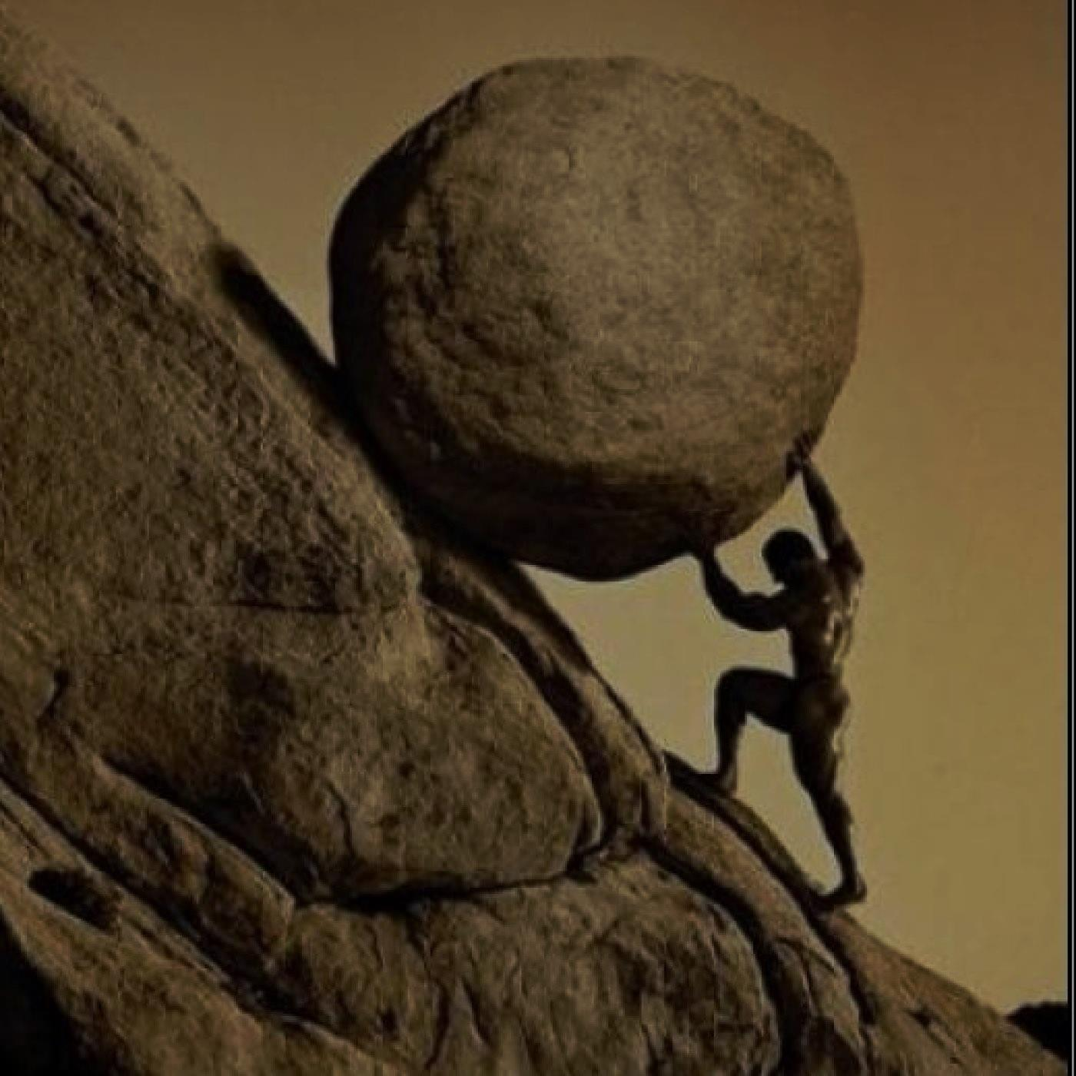
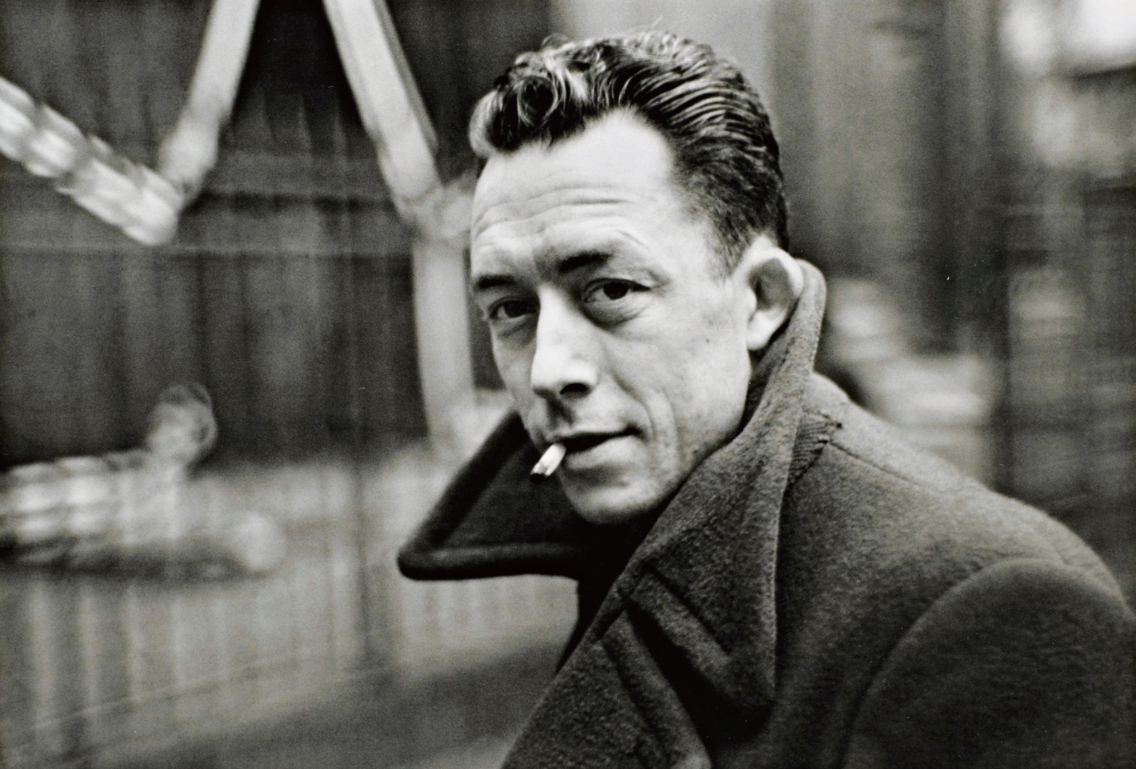
真正嚴肅的哲學議題只有一個 就是自殺
阿爾貝·卡繆
Albert Camus

Slide 15
生命沒有意義 我們是否該把它活得更好
Albert Camus
阿爾貝·卡繆

Slide 16
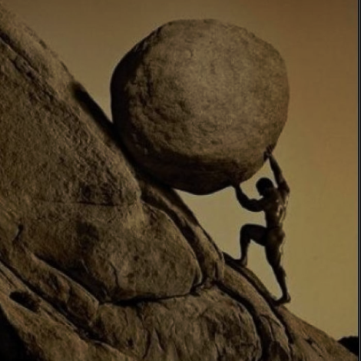
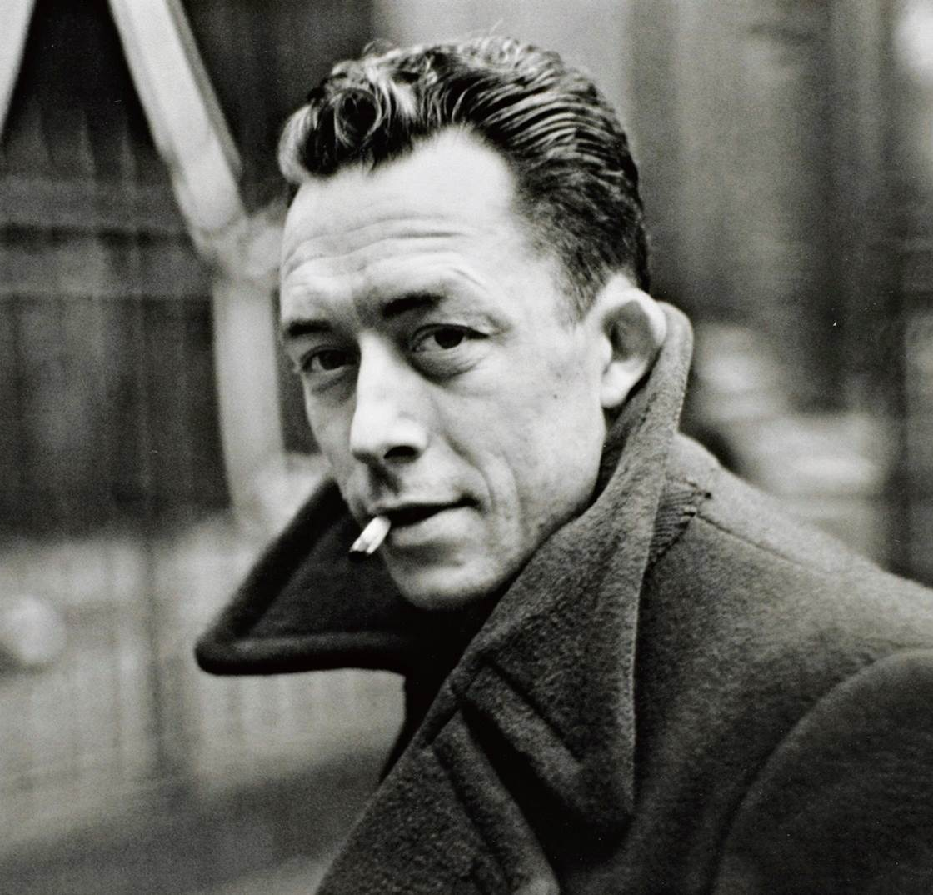
生命沒有意義, 我們是否該把它活得更好
阿爾貝·卡繆
Albert Camus

Slide 17

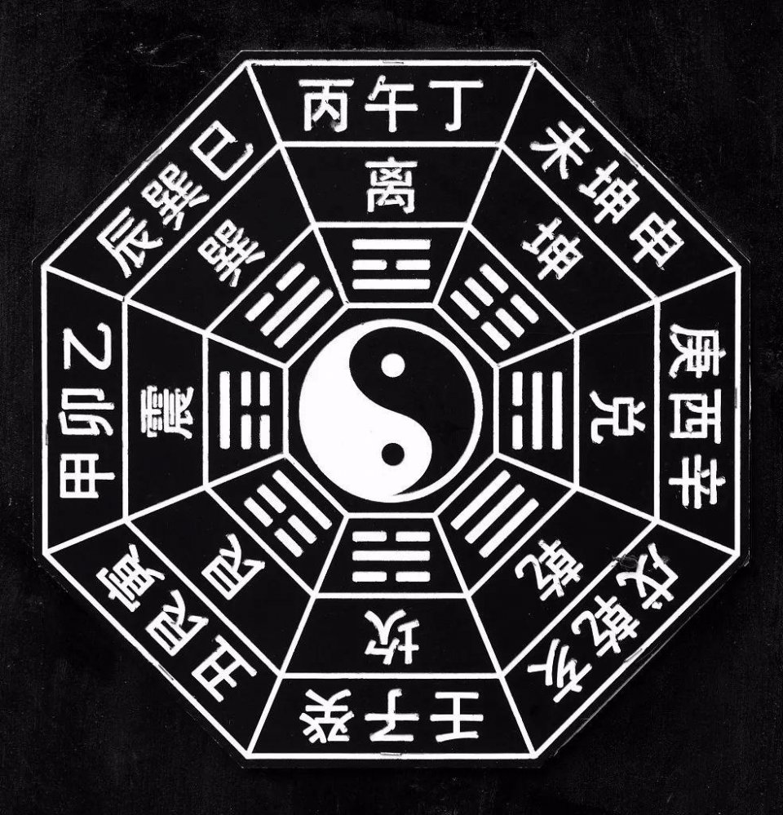
形而上者謂之道 形而下者謂之器
易經

Slide 18
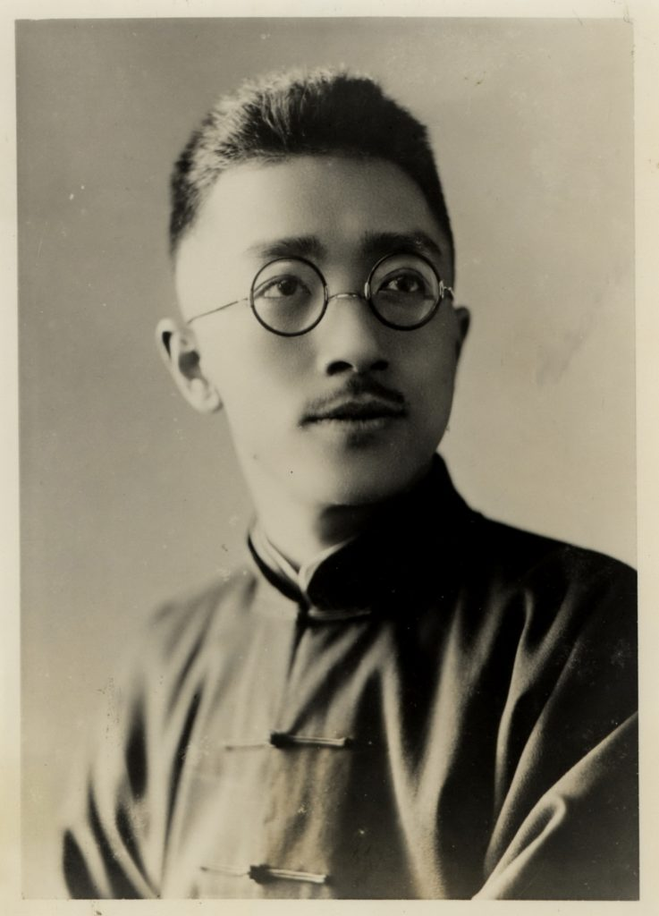
不要聽 樓上亂講
胡適
Arthur-Schopenhauer

Slide 19

忍著眼淚.穿越過傷悲 才又向前一點
這是我們能感到的痛 不會超過你所能承受
Tizzy Bac
這是因為我們能感到疼痛

Slide 20

希望喜歡我的人們. 你們第一個要做的 事就是要更喜歡自己
胡適
9M88
Arthur-Schopenhauer

Slide 21
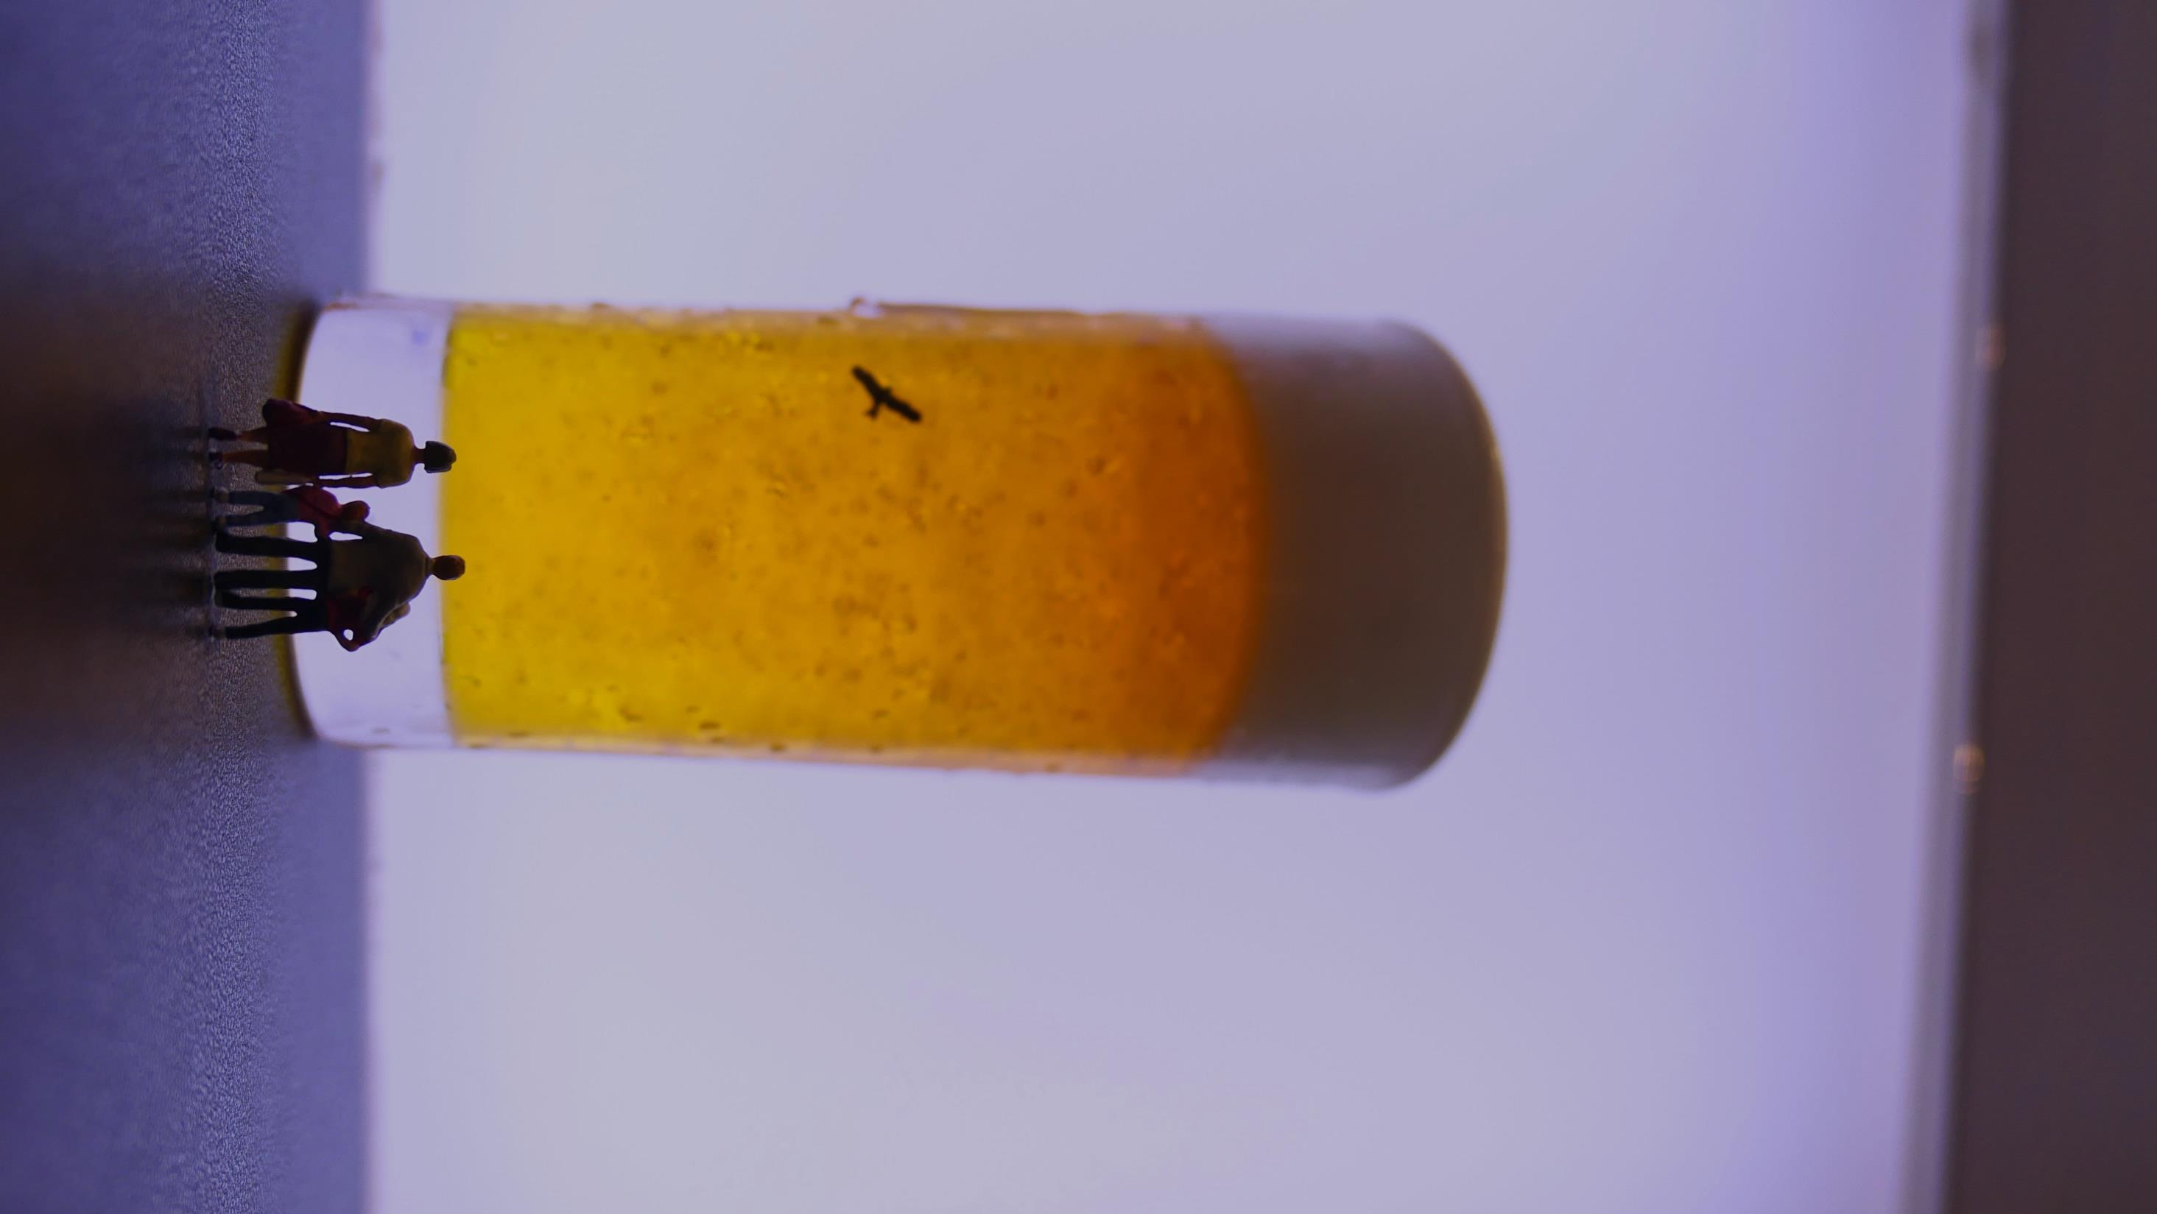
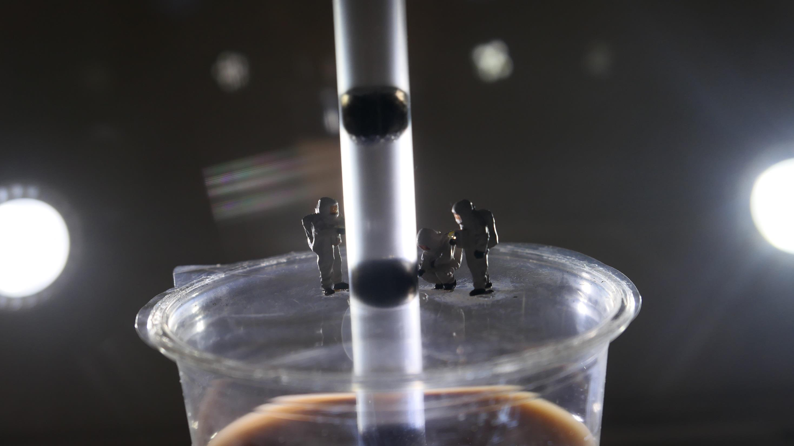
微型展 2.0 田中達也
高雄駁二-P3倉庫

Slide 22
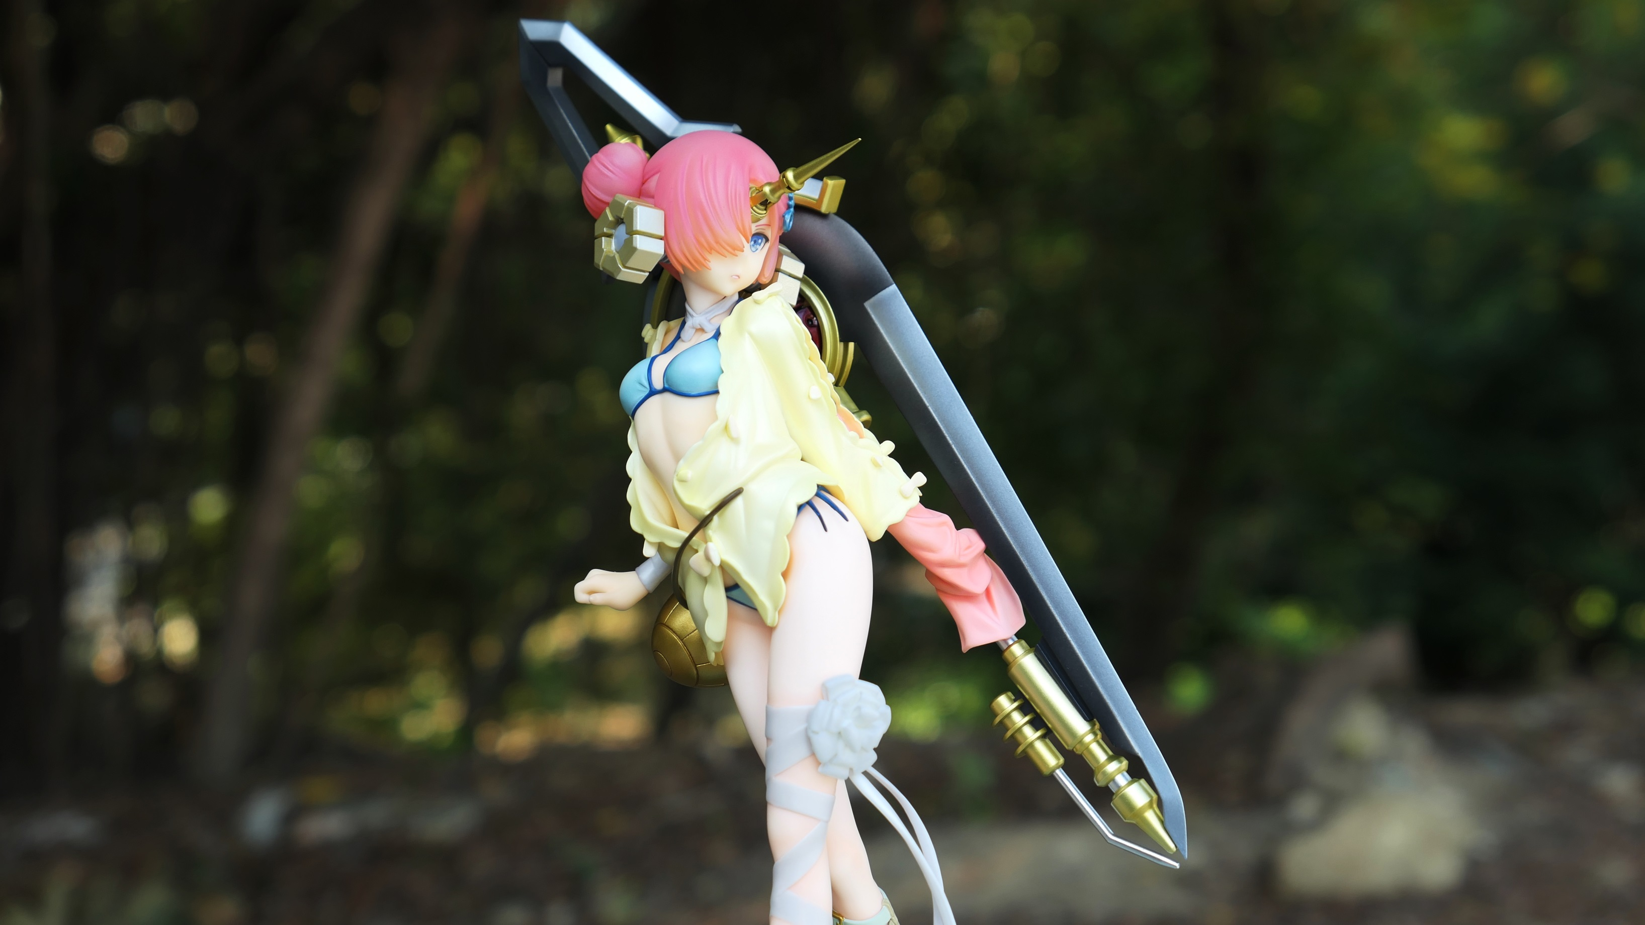
科學怪人 弗蘭肯斯坦
高雄駁二-P3倉庫
MaxFactory1/7
FateGrandOrder

Slide 23
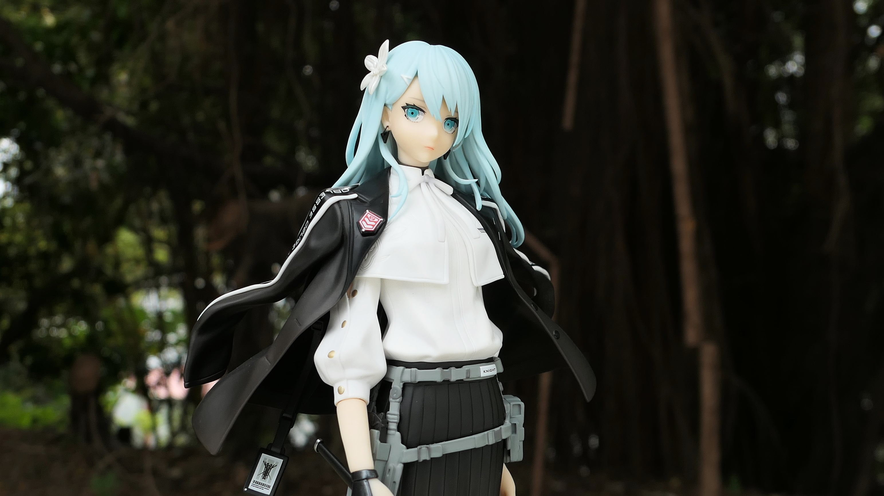
高雄駁二-P3倉庫
Myethos 1/7
繪師neco A-Z [S]

Slide 24
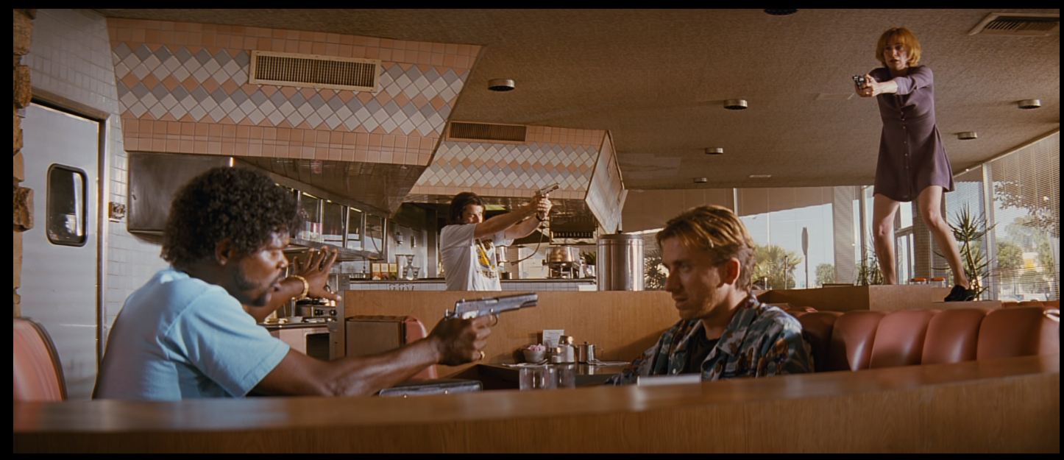

高雄駁二-P3倉庫
庸俗的笑話，離奇的故事
似是而非的邏輯，夢幻色彩的幻想

Slide 25
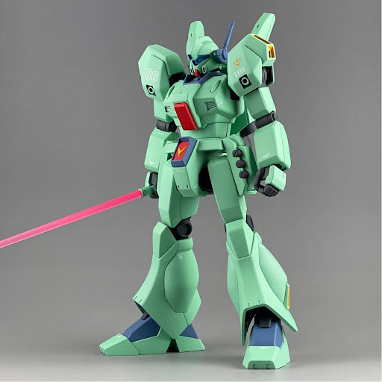
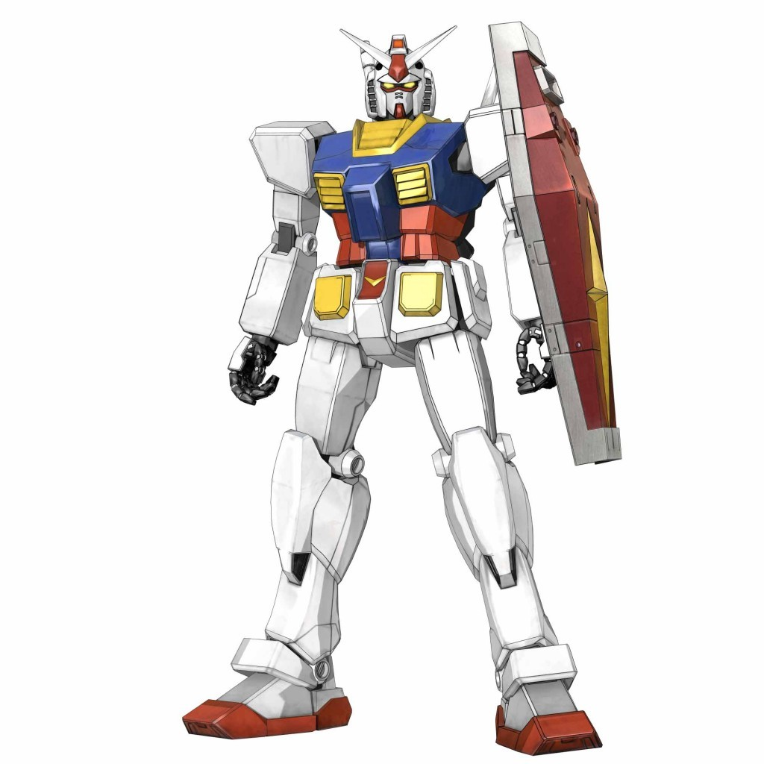
高雄駁二-P3倉庫
性
能
一
樣
年
代
不
同
UC0079
UC0093

Slide 26
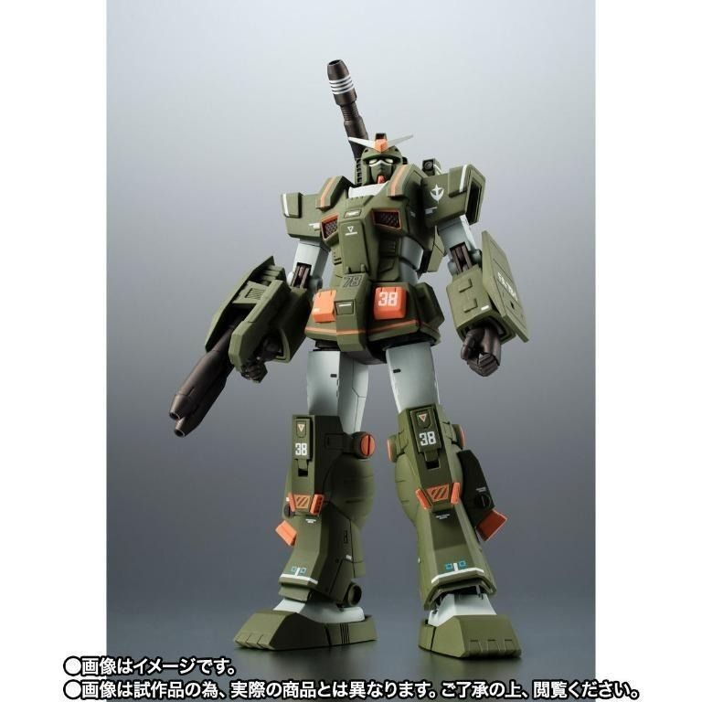
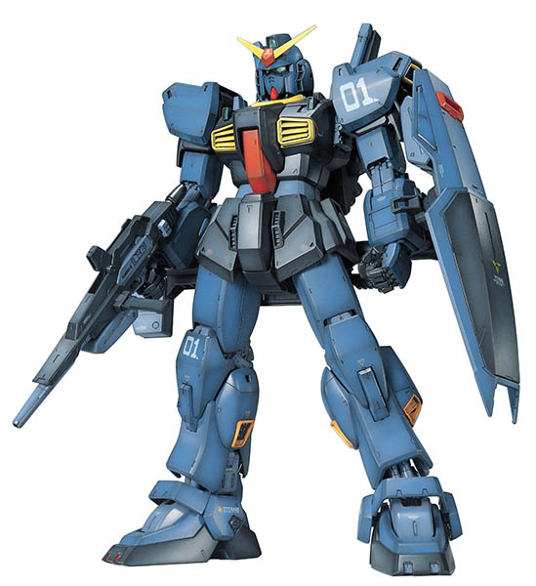
高雄駁二-P3倉庫
全武裝也比不上輕裝性
能
3070旗艦卡
4070丐版

Slide 27
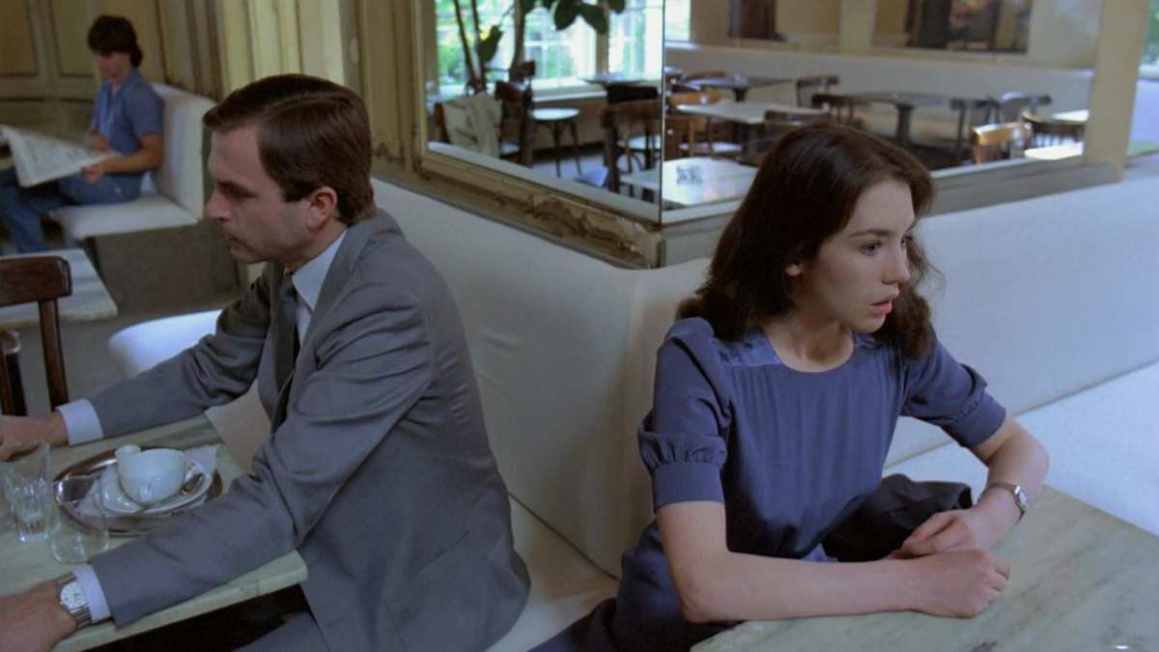

高雄駁二-P3倉庫
我的信念無法阻斷機運，我的機運無法解釋信念。
而單靠機運則無以支撐我的信念。

Slide 28
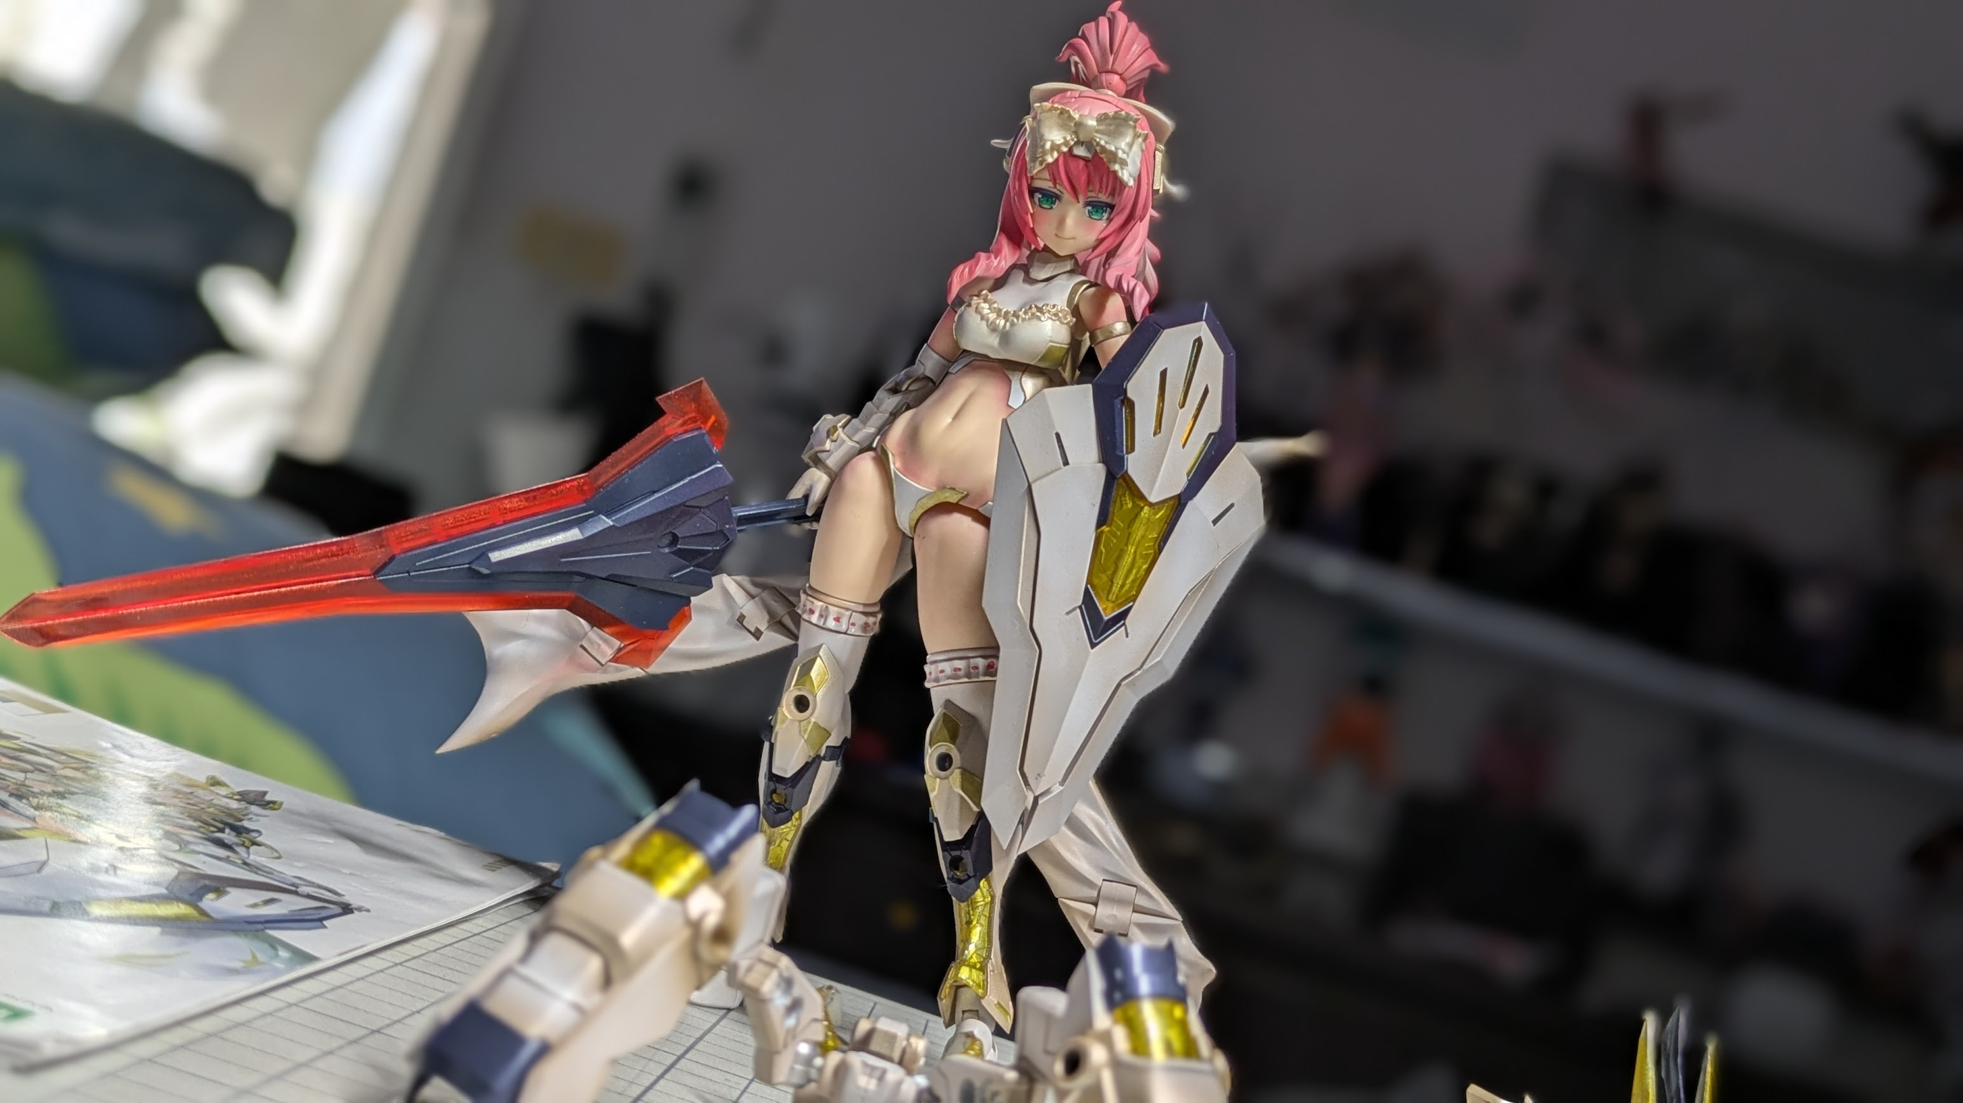

高雄駁二-P3倉庫
骨裝機娘-突迦II
フレームアームズ・ガール ドゥルガーII

Slide 29

高雄駁二-P3倉庫
骨 裝 機 娘
突 迦
II
フレームアームズ・ガール
ドゥルガーII

Slide 30
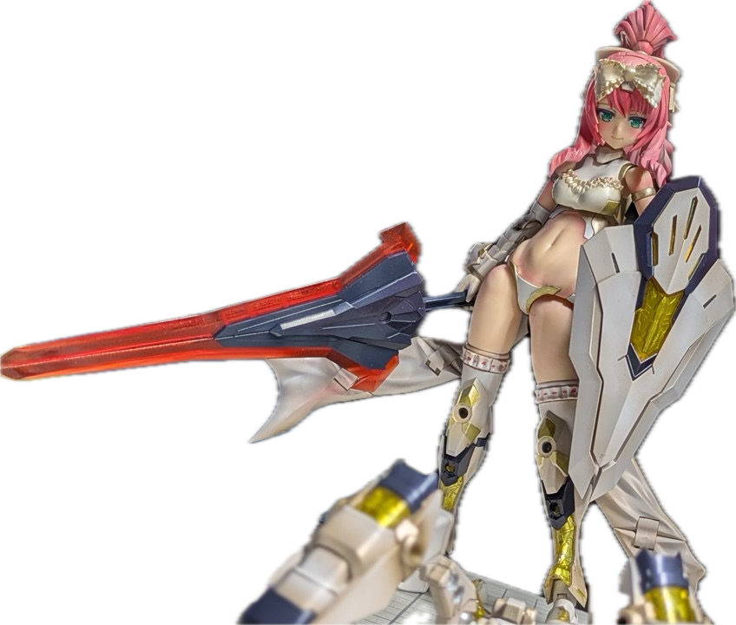
高雄駁二-P3倉庫
骨 裝 機 娘
突 迦
II
フレームアームズ・ガール
ドゥルガーII

Slide 31
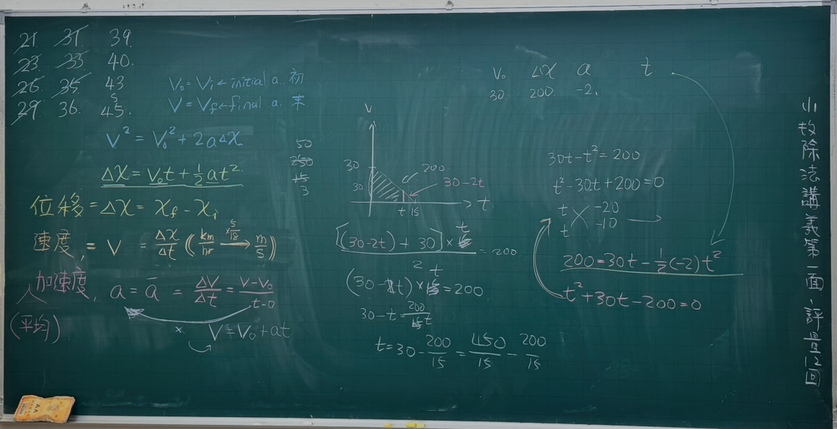
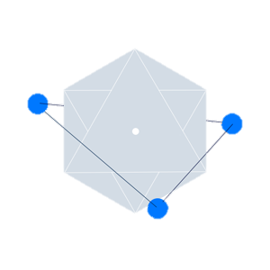

高雄駁二-P3倉庫
五花八門的解法,都教得出來
翎
白
白
翎
學
化
化
學
五花八門的解法,都教得出來
學生最常說的理化概念，跟著老師學更好吸收！

Slide 32
高雄駁二-P3倉庫
翎
白
翎
白
學
化
化
學
五花八門的解法,都教得出來
五花八門的解法,都教得出來
學生最常說的理化概念，跟著老師學更好吸收！

Slide 33
高雄駁二-P3倉庫
翎
白
翎
白
學
化
學
化
週五晚上國2理化招生中
詳洽:0908875779 line id:388511 小翎老師

Slide 34
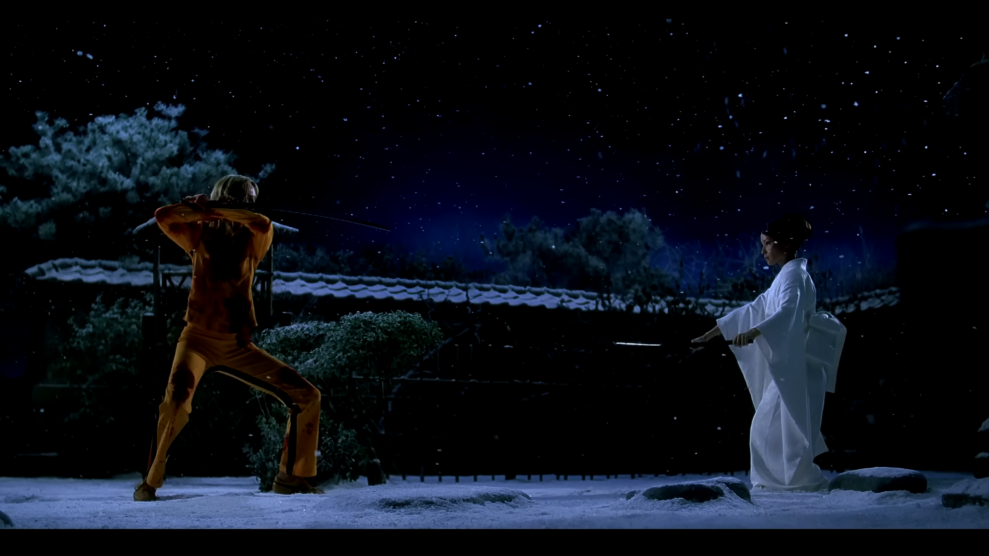
高雄駁二-P3倉庫
我的信念無法阻斷機運，我的機運無法解釋信念。
而單靠機運則無以支撐我的信念。

Slide 35
高雄駁二-P3倉庫

Slide 36
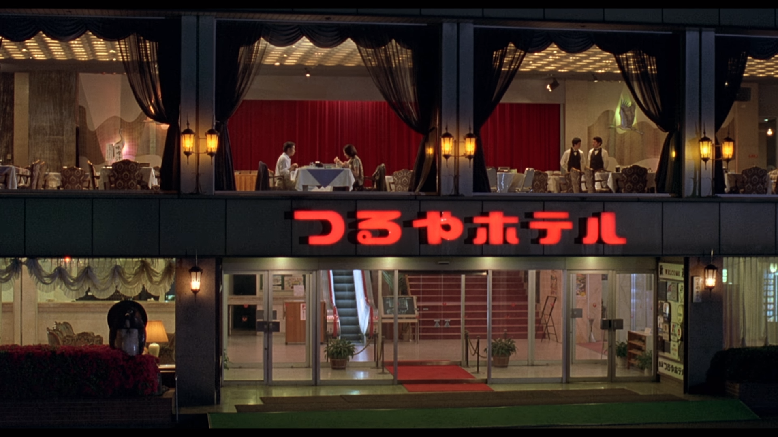

高雄駁二-P3倉庫
本以為說我再活一次的話，也許會有什麼不一樣，結果還是差不多，沒什麼不同，只是突然覺得，再活一次的話，好像真的沒那個必要，真的沒那個必要。

Slide 37

高雄駁二-P3倉庫
生命哪有這麼複雜。
沒有一朵雲，沒有一棵樹是不美麗，所以人也應該是這樣子。

Slide 38
高雄駁二-P3倉庫
「好不容易睡着了，為什麼要把我弄醒，然後面對這些煩惱，一次又一次。」
「早上做什麼，.下午做什麼.，晚上做什麼，.幾分鐘就講完了我受不了，我怎麼只有這麼少」
生命哪有這麼複雜。
沒有一朵雲，沒有一棵樹是不美麗，所以人也應該是這樣子。

Slide 39
高雄駁二-P3倉庫
「我只能看到前面，不能看到後面，這樣不是只能知道一半的事情了呢？」
「好不容易睡着了，為什麼要把我弄醒，然後面對這些煩惱，一次又一次。」
「早上做什麼，.下午做什麼.，晚上做什麼，.幾分鐘就講完了我受不了，我怎麼只有這麼少」
為什麼我們都害怕第一次？…每個早晨都是新的…我們也從來不會不敢起床…」
生命哪有這麼複雜。
YI YI
沒有一朵雲，沒有一棵樹是不美麗，所以人也應該是這樣子。

Slide 40
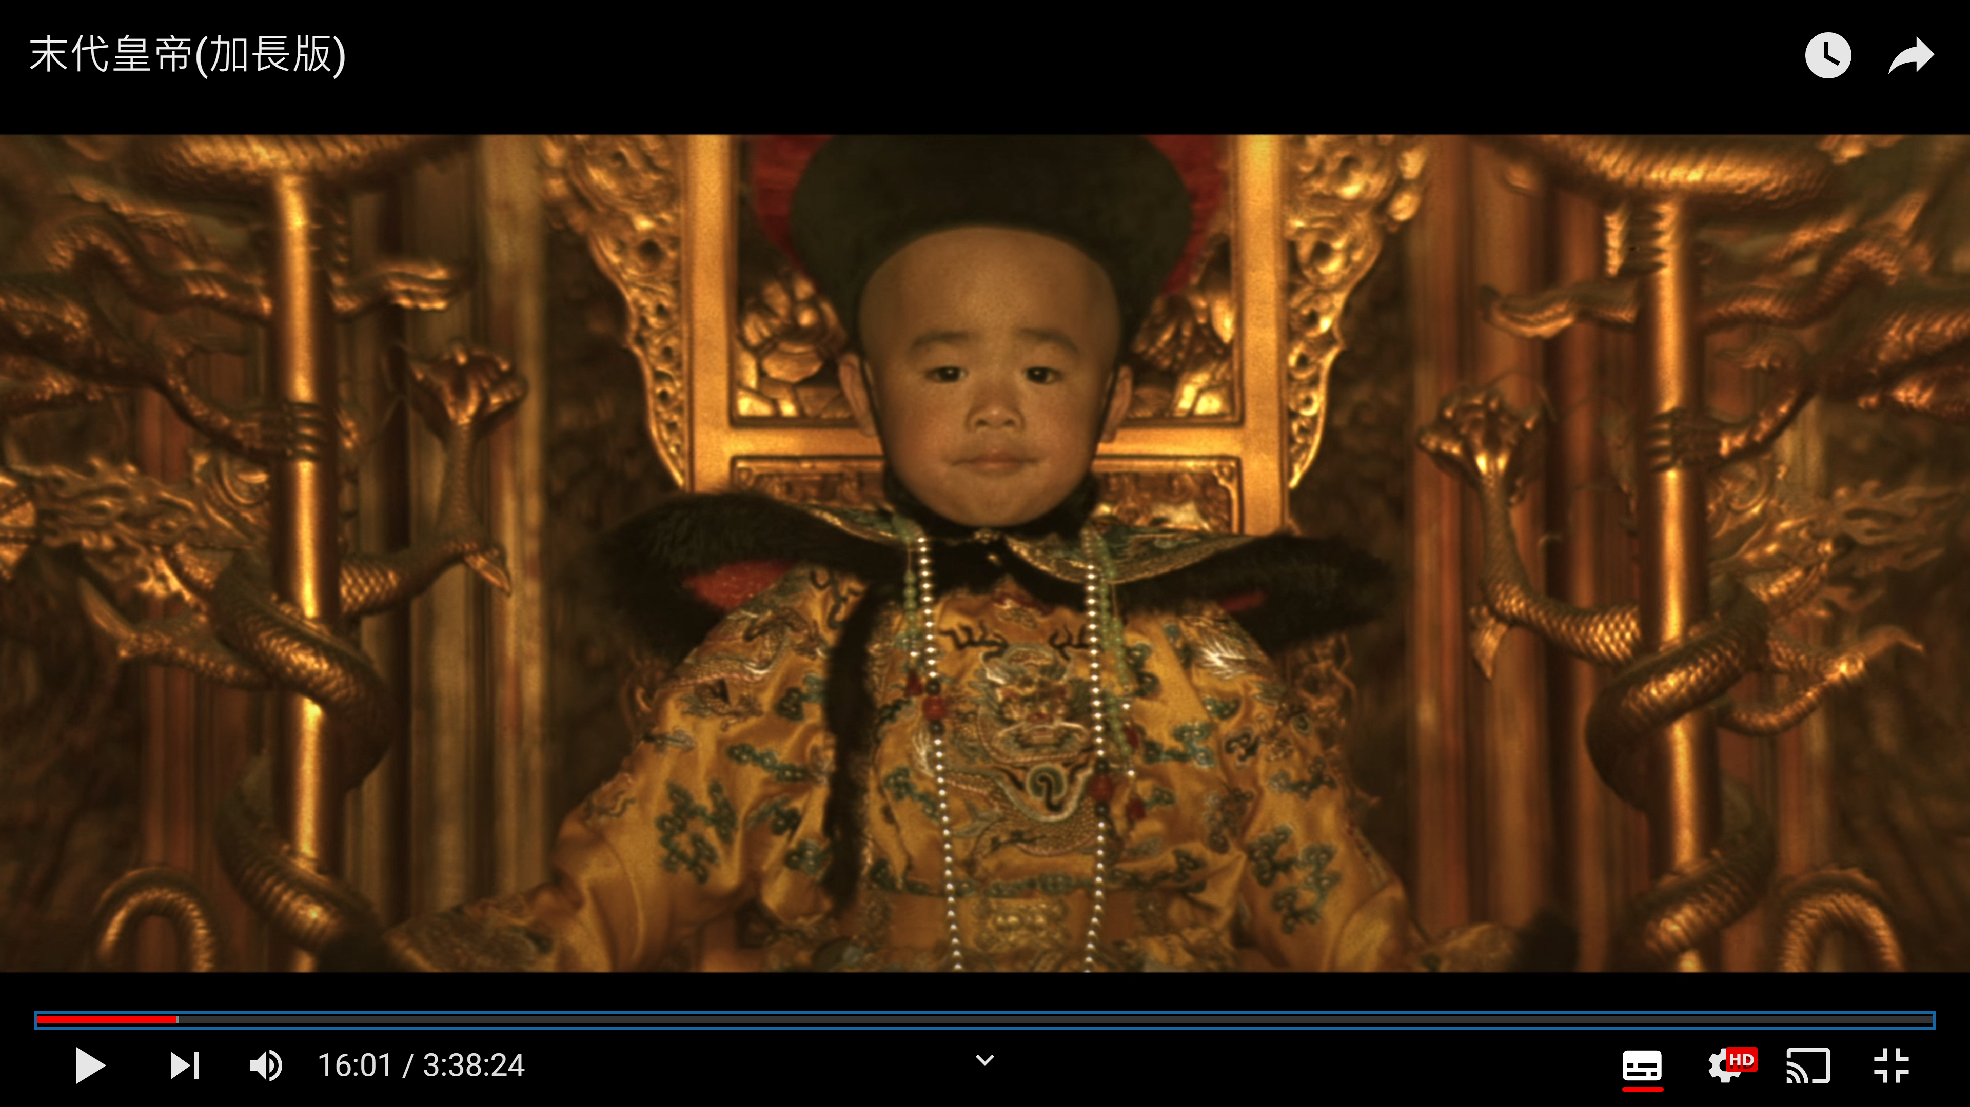
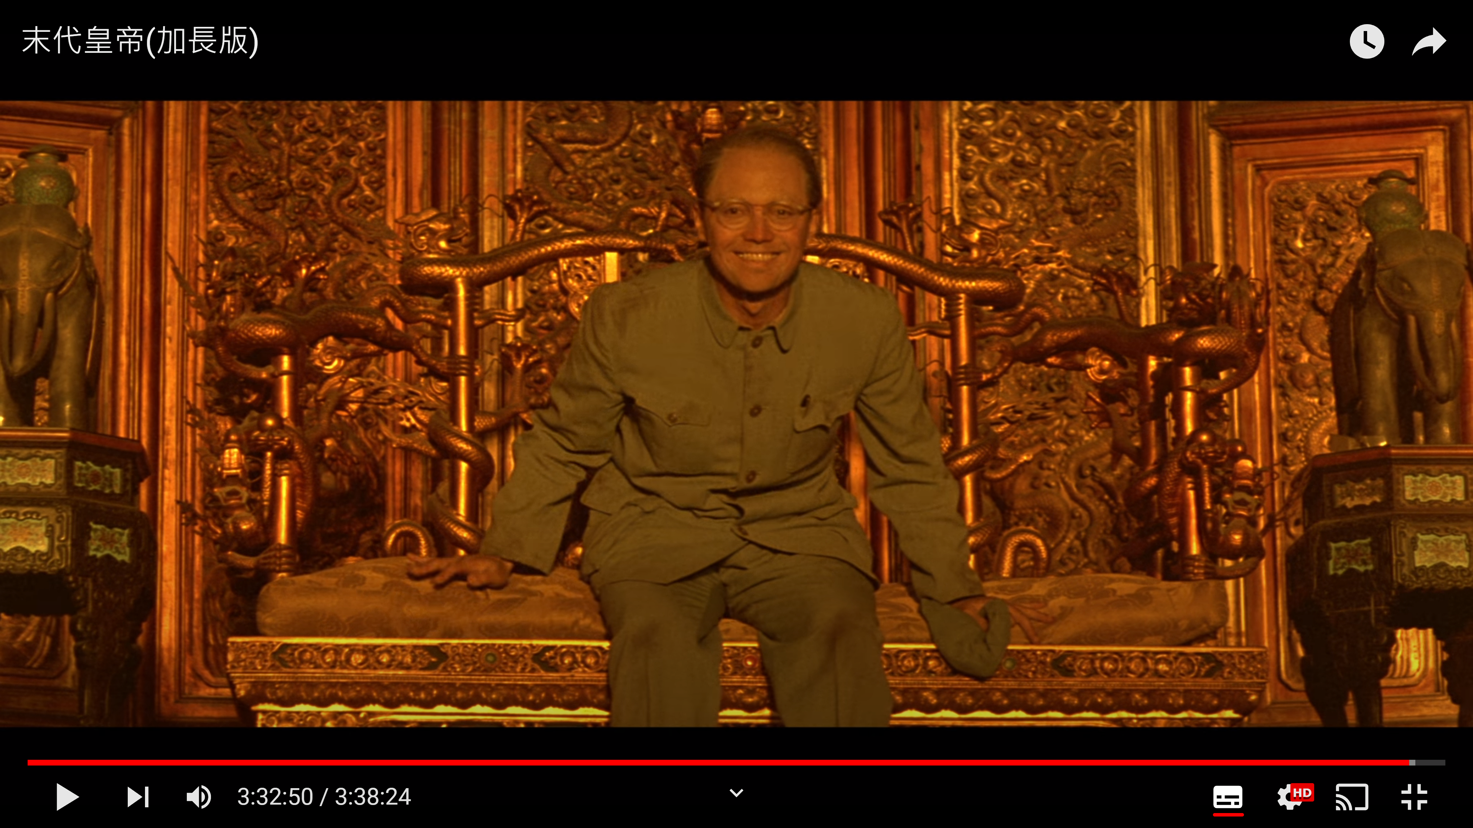
浮生若夢 童年永存
末代皇帝-溥儀

Slide 41
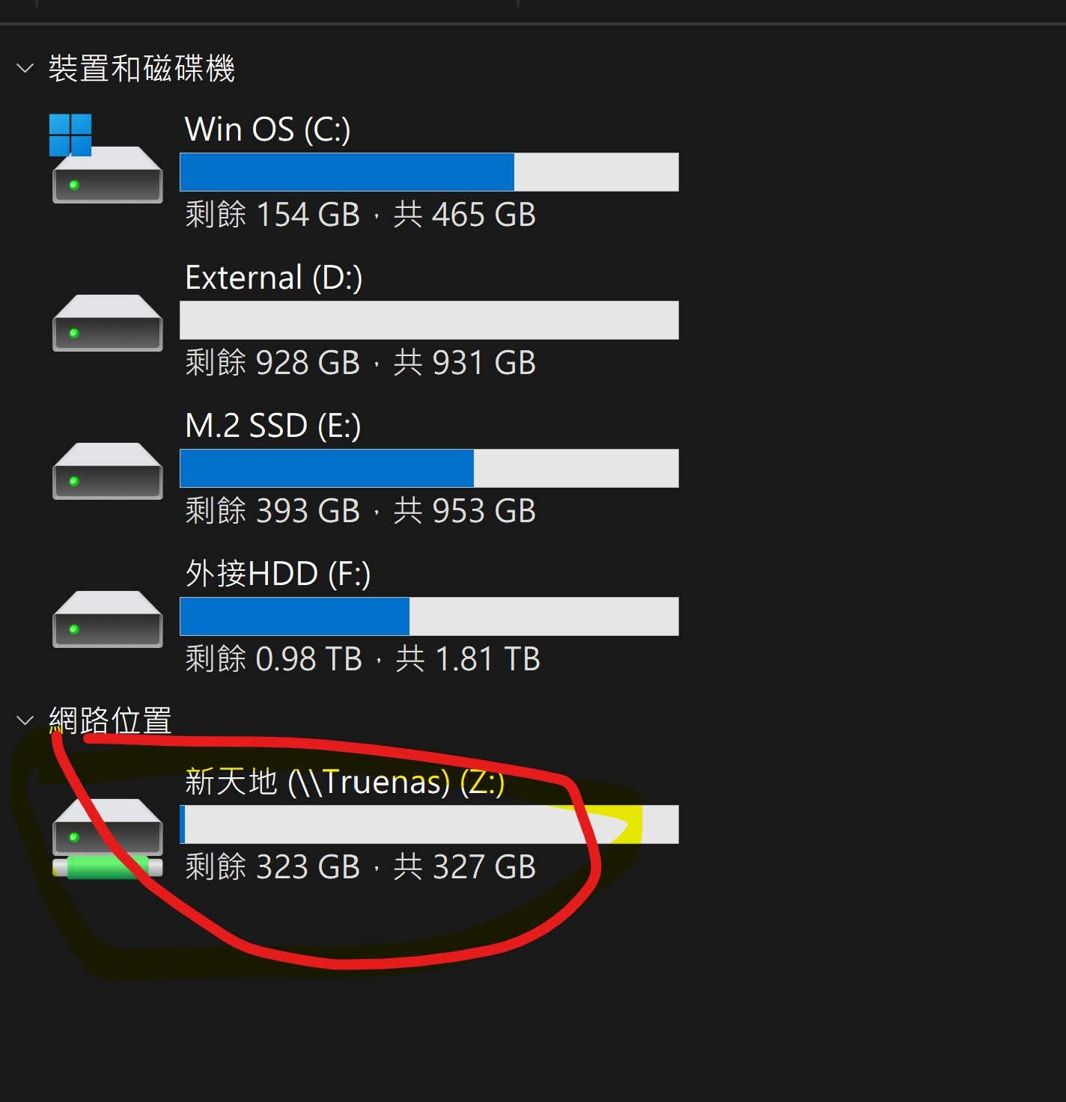
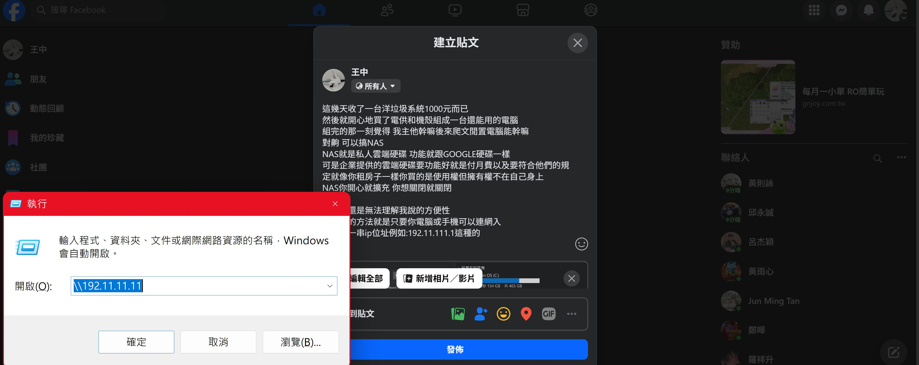
就能讀取到nas硬碟
在按win+R後
輸入ip

